Slide 1






SIDANG SARJANA
Selasa, 8 Oktober 2024
Estimasi Kadar Nutrisi untuk Smart Farming Menggunakan Metode Long Short Term Memory
IRYNA VIRA AULIA BUDIMAN
(140910200001)
Dosen Pembimbing : Dr. Mohammad Taufik
Arjon Turnip, Ph. D
Dosen Penguji : Dr. Darmawan Hidayat, M.T.
Agus Trisanto M.T Ph.D
Notes:
Selamat pagi kepada bpk taufik, bpk Arjon, bpk Agus , dan bpk Darmawan Perkenalkan saya Iryna dengan NPM 01, pada kesempatan ini saya akan mempresentasikan hasil riset saya yang berjudul “Estimasi kadar nutrisi untuk smart farming menggunakan metode LSTM”

Slide 2

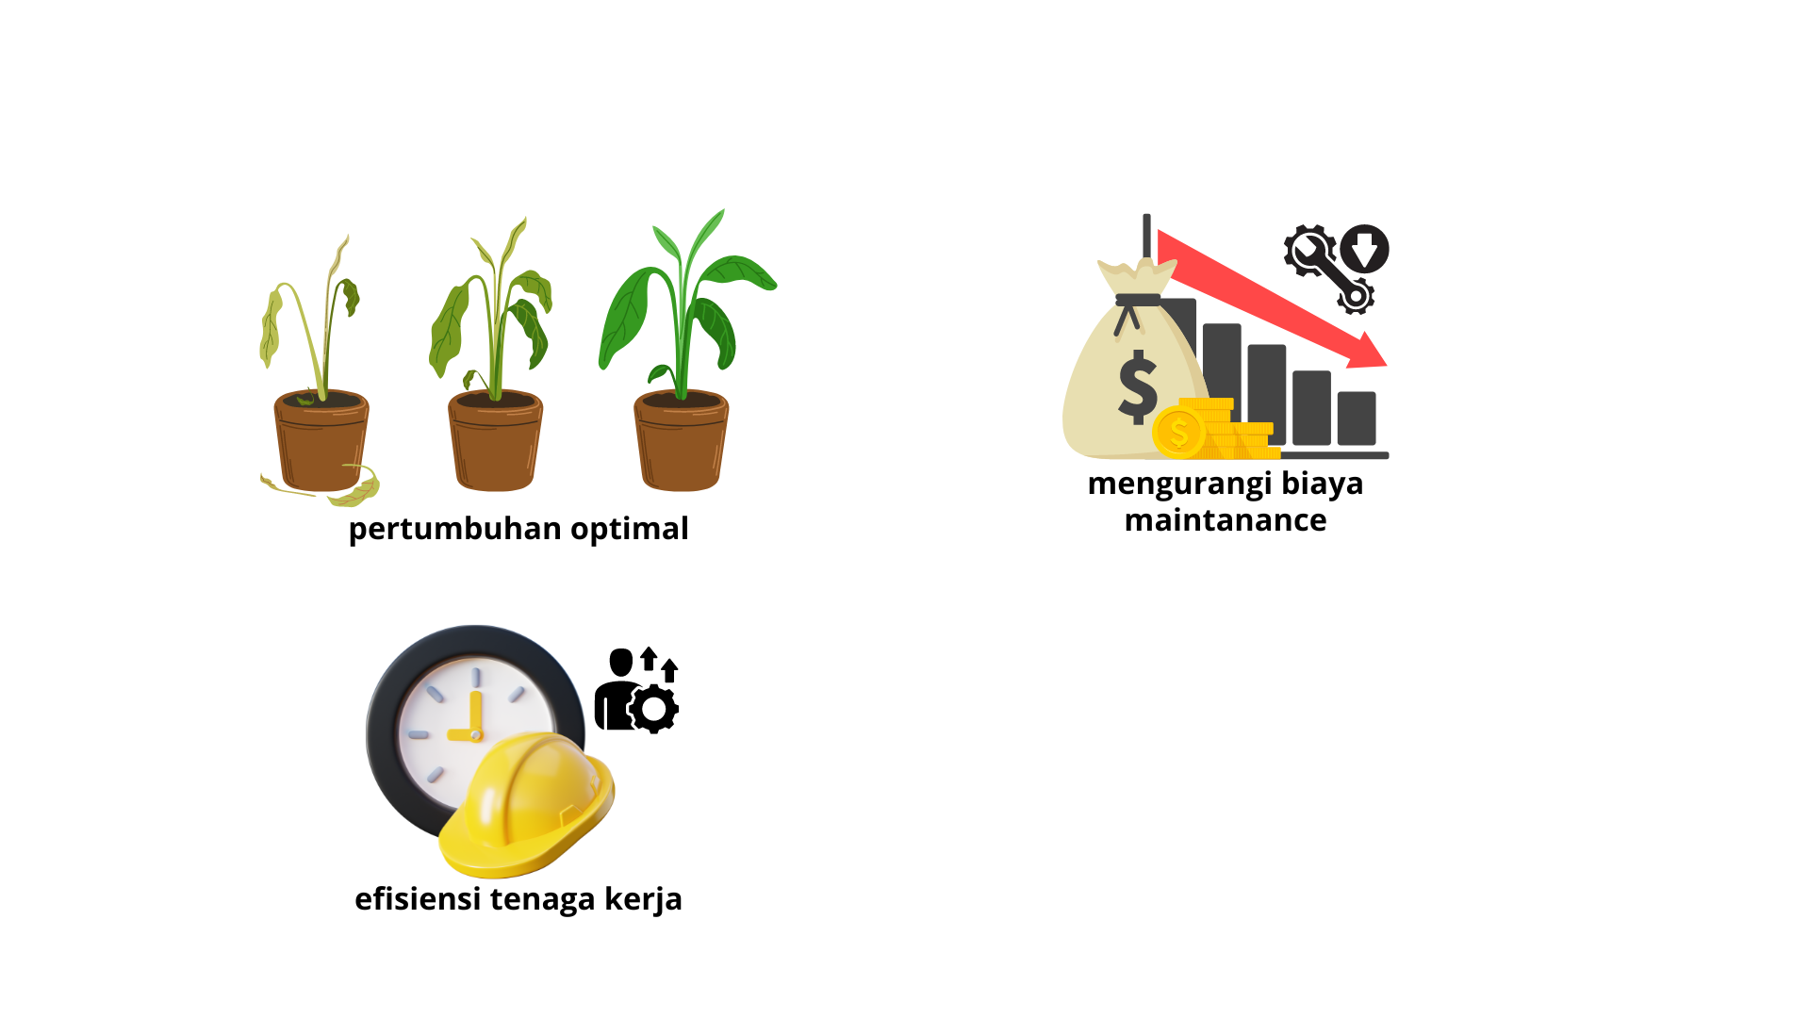
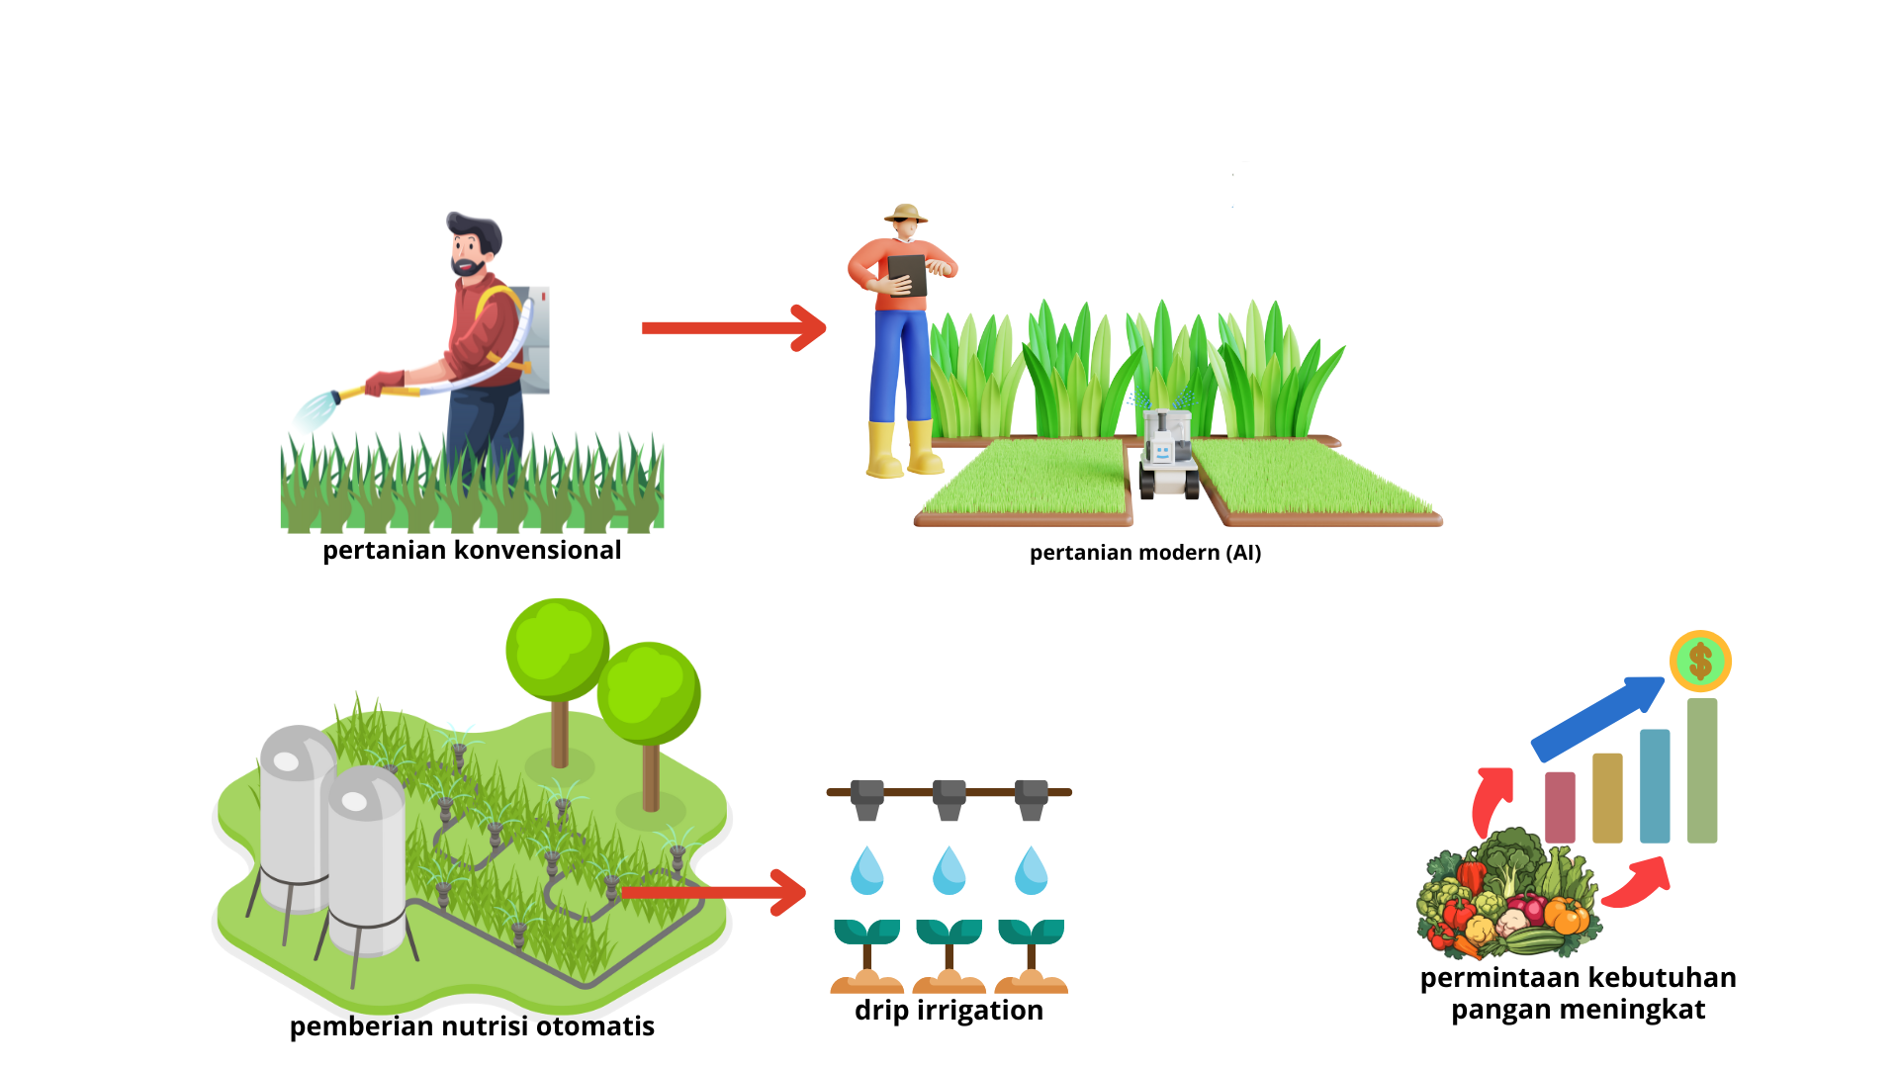
Bab I Pendahuluan
Latar Belakang
Tujuan & Kegunaan
Tahun 2023 : 88,89% bekerja di sektor pertanian
2
Notes:
Mengapa penelitian ini menjadi penting? Bahwa pada hasil riset tahun 2023, 88.89% penduduk Indonesia bekerja di sektor pertanian. Yang menunjukkan pentingnya sektor ini dalam memenuhi kebutuhan pokok masyarakat. Pertumbuhan penduduk yang pesat meningkatkan permintaan akan pangan.
Untuk menjawab tantangan ini, pertanian konvensional perlu beralih ke pertanian modern. Saat ini, petani masih menggunakan metode konvensional dengan memberikan nutrisi belum terarah dan belum sesuai dengan kebutuhan setiap tanaman, dimana petani masih harus turun ke lahan untuk memantau kondisi tanaman.
Namun, dengan menggunakan AI, petani dapat mengontrol pemberian nutrisi yang lebih terarah, dengan menggunakan sistem irigasi otomatis menggunakan drip irrigation yang ditancapkan di setiap tanaman.
Hal ini sangat bermanfaat karena pertumbuhan tanaman menjadi lebih optimal, tenaga kerja menjadi lebih efisien, dan mengurangi biaya maintenance.

Slide 3
Bab I Pendahuluan
Rumusan Masalah
Batasan Masalah
Bagaimana mengembangkan sistem pemantauan dan pemberian nutrisi otomatis yang dapat membantu petani memantau kondisi tanaman secara real-time, memberikan nutrisi sesuai dengan kebutuhan spesifik tanaman, dan mengurangi risiko penyakit, kekurangan nutrisi, serta dampak kondisi buruk lainnya untuk meningkatkan pertumbuhan tanaman secara optimal?
1
Wilayah pertanian terdiri dari 12 polybag yang menggunakan sistem AI
Kondisi ideal penanaman dipengaruhi oleh NPK (Natrium, Fosfor, Kalium), pH tanah, usia tanam (fase generatif) dan kelembaban tanah.
2
3
Objek penelitian adalah tanaman pada fase generatif
4
Notes:
Berikut merupakan identifikasi masalah dan pembatas masalah yang diulas yaitu. (baca aja)

Slide 4

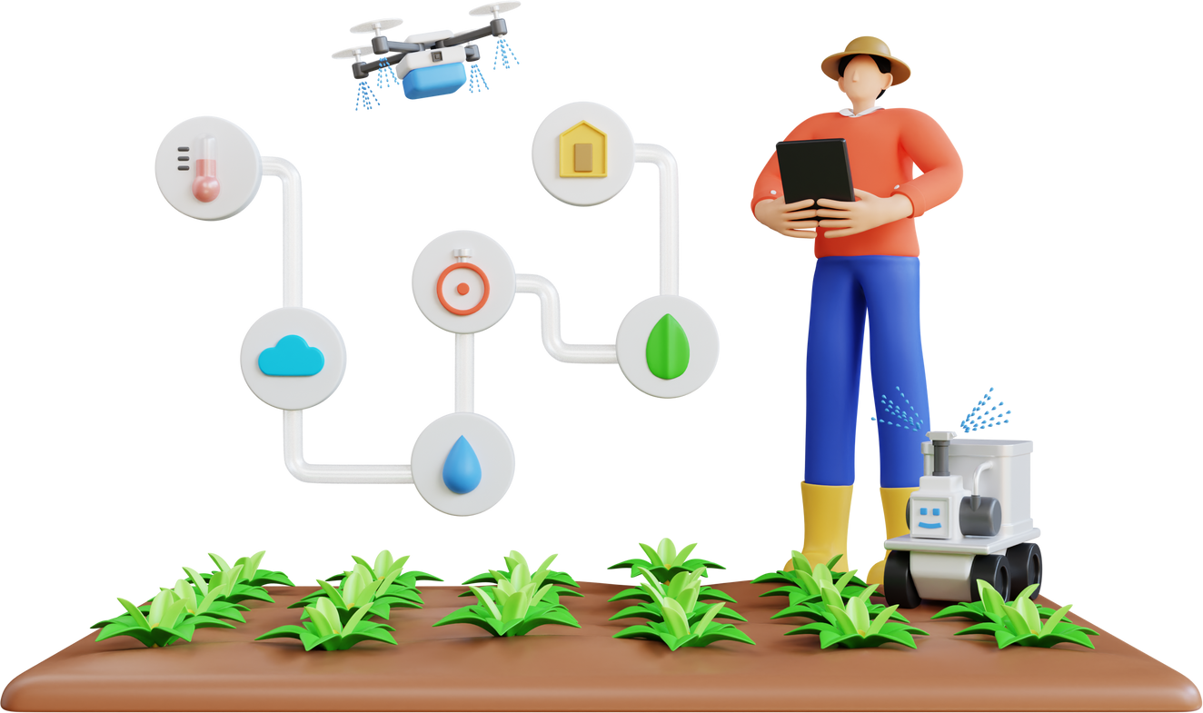

Bab II Daftar Pustaka
Selanjutnya
Kekurangan Penelitian
Sebelumnya
Biaya maintanance mahal karena menggunakan proses manual.
1
Pemberian nutrisi pada tanaman seringkali belum optimal dan masih menggunakan cara manual
Hanya melihat dari 1 parameter pengaruh.
2
Pemantauan dilakukan masih konvensional
3
Data yang tidak akurat dapat mengurangi ketepatan prediksi.
4
5
Notes:
Berikut merupakan kekurangan dari penelitian sebelumnya, yaitu biaya maintanance yang mahal karena menggunakan proses manual, hanya melihat dari 1 parameter pengaruh yaitu kelembaban tanah sehingga prediksi masih dianggap kurang tepat, pemantauan kondisi masih konvensional turun ke lapangan, data yang kurang akurat sehingga mengurangi ketepatan prediksi.

Slide 5
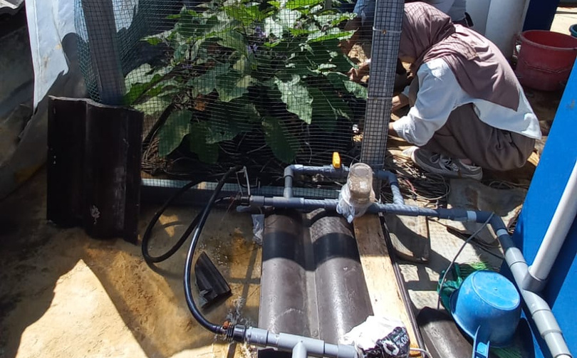
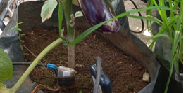
Bab 3 Metodologi
Selanjutnya
Tempat Penelitian
1
Lokasi: rooftop dan laboratorium gedung C, PPBS.
2
12 polybag tanaman terung di rooftop diatur teknologi otomasi. Terbagi menjadi bedeng kemarau dan hujan
3
Kondisi penanaman terung, aspek: NPK, kelembaban tanah, usia tanam, dan pH tanah.
4
Penelitian dilakukan pada fase generatif
5
Menggunakan 3 sensor, kecuali pengukuran usia tanam.
6
Notes:
Penelitian dilakukan di rooftop dan di laboratorium gedung PPBS C, dimana terdapat 12 polybag dengan 2 perlakuan yaitu kondisi hujan dan kemarau yang diatur oleh teknologi otomasi.
Kondisi penanaman dipengaruhi oleh 4 aspek yaitu NPK, kelembaban tanah, pH, dan usia tanam pada fase generatif atau fase pembungaan. Dengan perangkat lunak yang digunakan seperti multiplexer, box panel, router wifi, dan power supply.

Slide 6
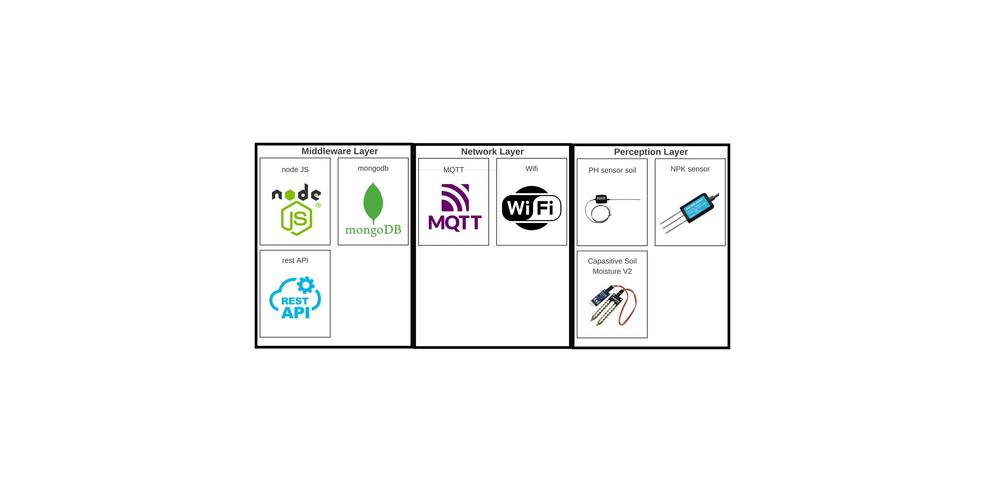

Bab 3 Metodologi
Selanjutnya
Sistem Internet of Things
Integrasi dengan Cloud Server: Memungkinkan sistem saling terhubung dan mengolah data secara real-time.
Pemrosesan Data: Data dari sensor diolah menggunakan model LSTM dan dikirimkan kembali ke database untuk disajikan di webserver.
Notes:
Gambar di atas menunjukkan arsitektur sistem IoT dengan tiga lapisan utama: Middleware Layer, Network Layer, dan Perception Layer.
Middleware Layer sebagai interaksi dengan perangkat keras: Terdiri dari Node.js (platform JavaScript server-side), MongoDB (database NoSQL), dan REST API. Node.js menangani komunikasi data dari sensor ke server, MongoDB menyimpan data sensor, dan REST API untuk mengolah data dengan model LSTM dan mengirimkannya kembali ke webserver.
Network Layer: Menggunakan MQTT dan WiFi. MQTT adalah protokol pesan ringan untuk mengirim data dari sensor ke server, sementara WiFi menghubungkan perangkat sensor ke jaringan lokal atau internet.
Perception Layer: Terdiri dari sensor-sensor seperti PH Sensor Soil, NPK Sensor, dan sensor soil moisture, yang mengumpulkan data dari lingkungan fisik.

Slide 7
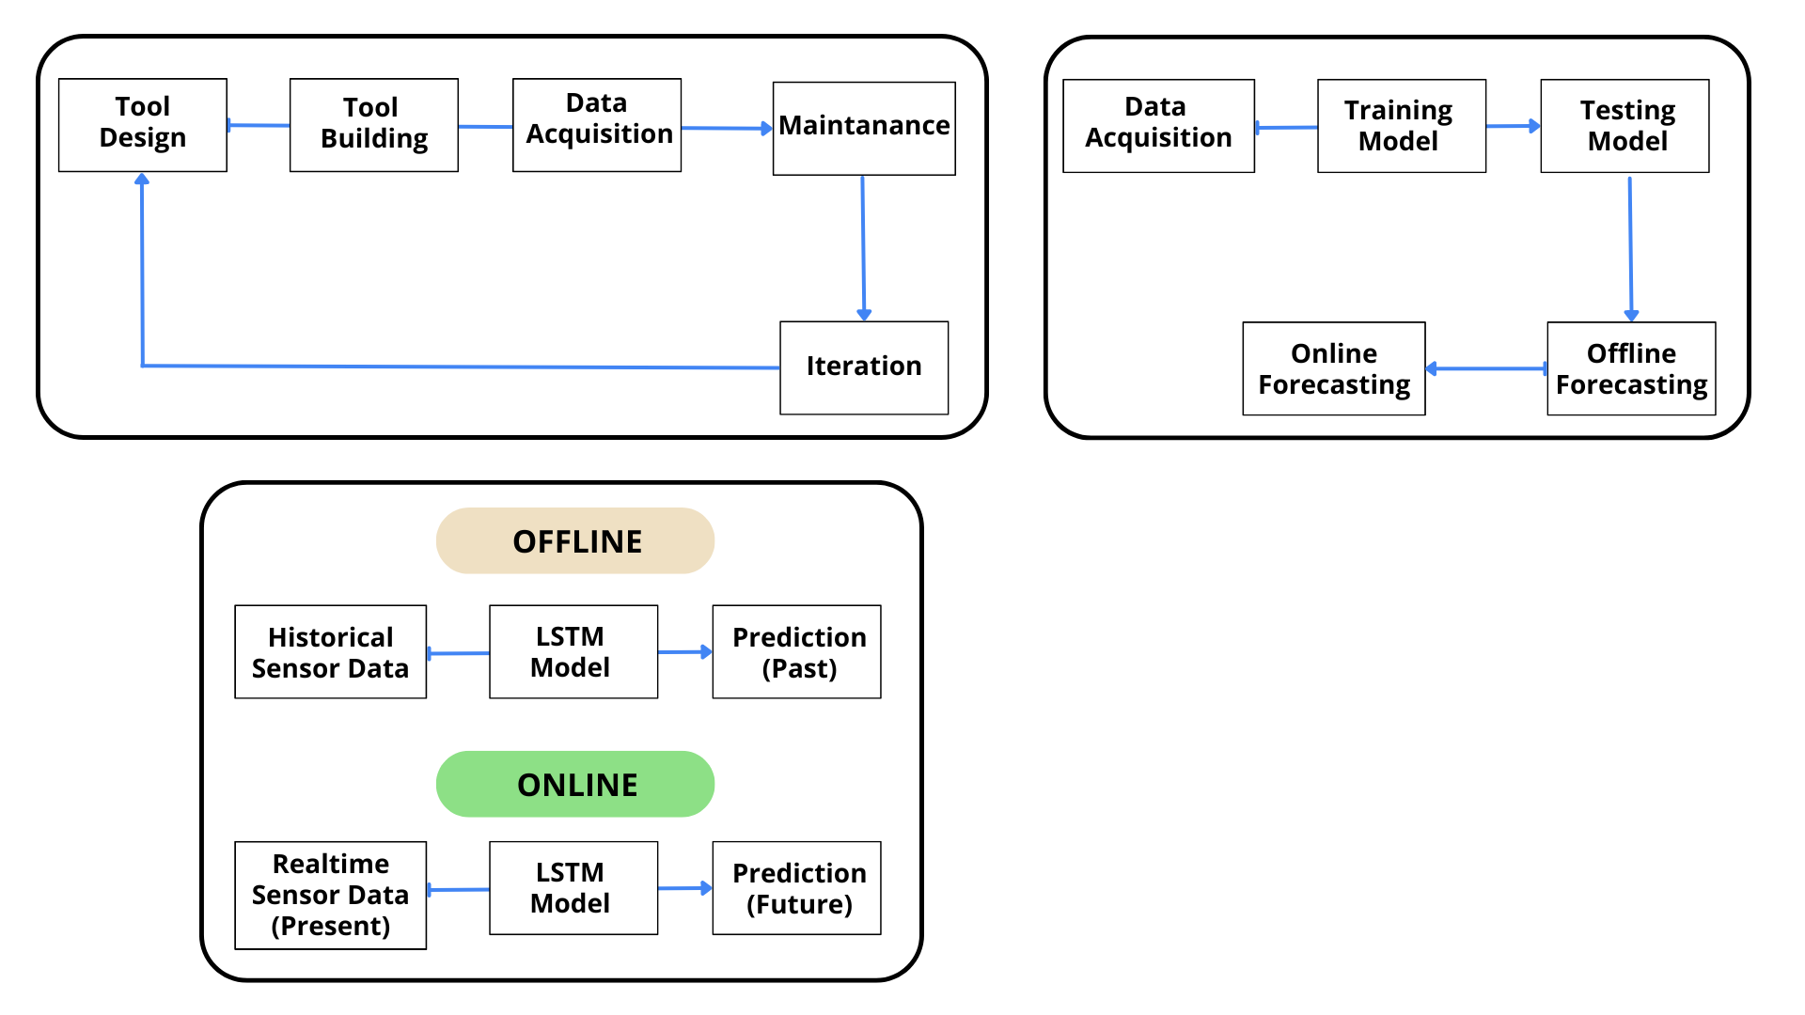
Bab 3 Metodologi
Flowchart Penelitian
Selanjutnya
Notes:
Proses penelitian dimulai dengan mendesain alat, lalu perancangan pembuatan panel, lalu mengumpulkan data. Data yang terkumpul kemudian digunakan dalam proses (Maintenance) untuk memastikan alat dan data tetap bekerja dengan baik. Lalu, memperbaiki dan menyempurnakan proses secara keseluruhan.
tahap berikutnya adalah melatih model dan menguji model untuk memastikan akurasinya. Model yang sudah diuji ini kemudian diterapkan dalam dua cara prediksi: prediksi pengujian online dan prediksi pengujian offline.

Slide 8
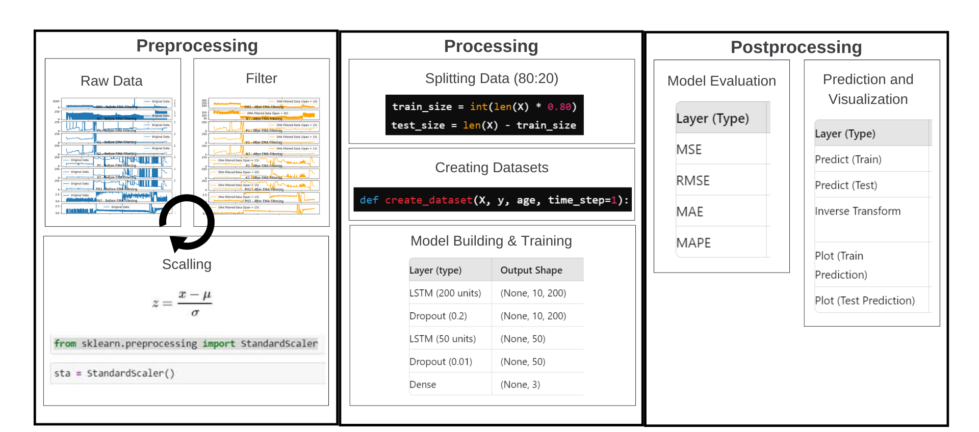
Bab 3 Metodologi
Selanjutnya
Tahapan Alur Model
Notes:
tahapan alur model yang terdiri dari tiga bagian utama: preprocessing, processing, dan postprocessing
preprocessing, di mana data mentah melalui proses filtering untuk membersihkan data dari noise, diikuti dengan scaling menggunakan StandardScaler untuk memastikan data berada dalam rentang yang konsisten.
Selanjutnya, tahap processing, data yang sudah diproses dibagi set pelatihan dan set pengujian 80:20. Lalu, Model dibangun dan dilatih menggunakan layer 25 dan 35 unit, lapisan dropout untuk mencegah overfitting, dan lapisan dense untuk output.
tahap postprocessing, model dievaluasi menggunakan metrik evaluasi regresi

Slide 9

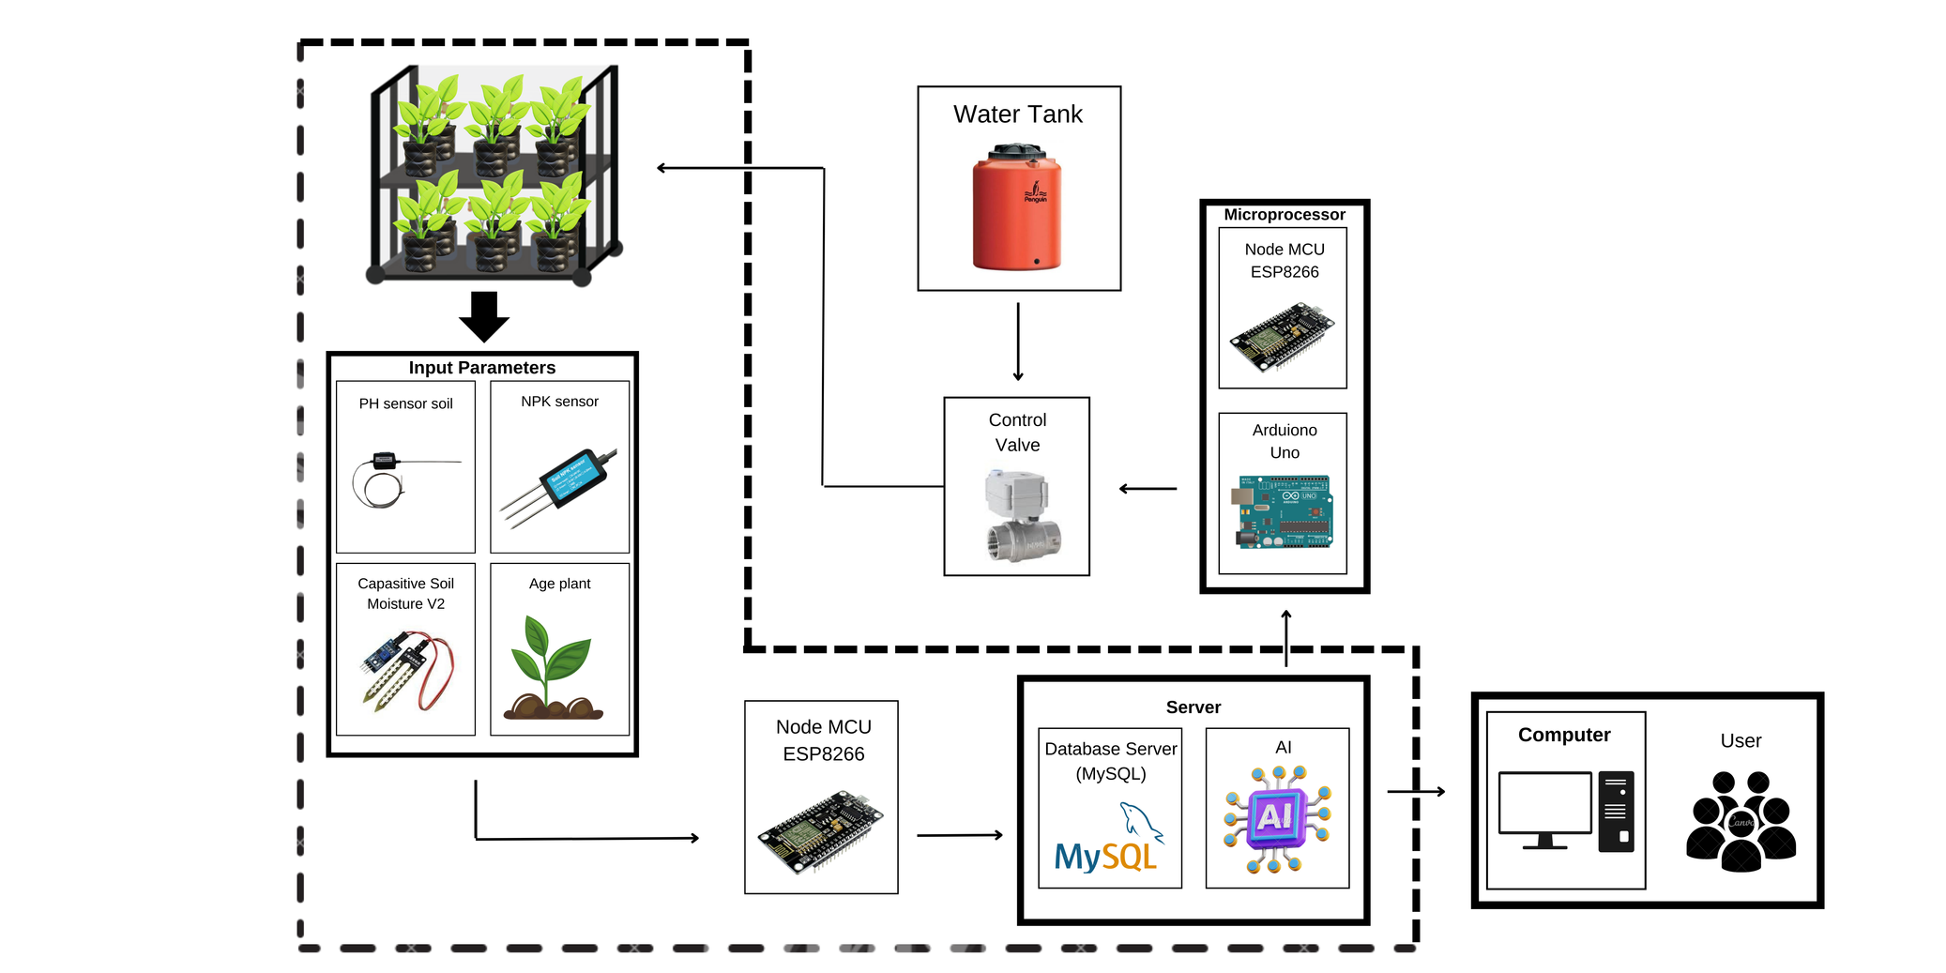

Selanjutnya
Bab 3 Metodologi
Tahapan Penelitian Smart Farming
Kebutuhan Nutrisi
Tanaman Terung
(fase generatif)
*Berdasarkan jurnal yang telah dibaca dan ahli pertanian
Notes:
Gambar di sebelah kanan merupakan perancangan sistem smart farming, dimana node mcu akan membaca data melalui sensor-sensor dari NPK, Soil Moisture, pH sensor sebagai input parameter, yang akan dikirim ke cloud server sebagai databse server melalui wifi yang disambungkan ke user.
Selanjutnya, data akan disimpan pada database sebagai parameter untuk melakukan estimasii. Lalu, nantinya estimasi akan menggunakan metode LSTM untuk memberikan hasil kebutuhan nutrisi pada tanaman terung di waktu yang mendatang
Berdasarkan ahli pertanian dan jurnal yang telah dibaca, perkiraan untuk kebutuhan nutrisi terung dalam ppm (parts per million)

Slide 10
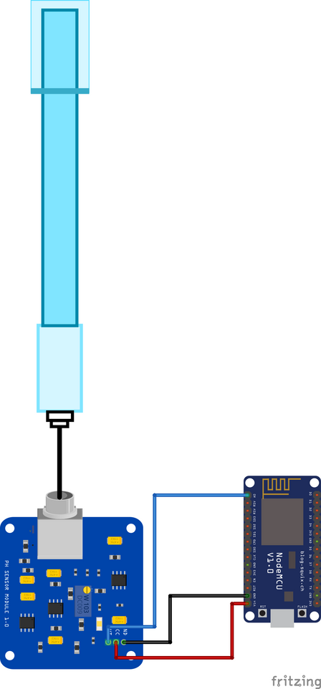
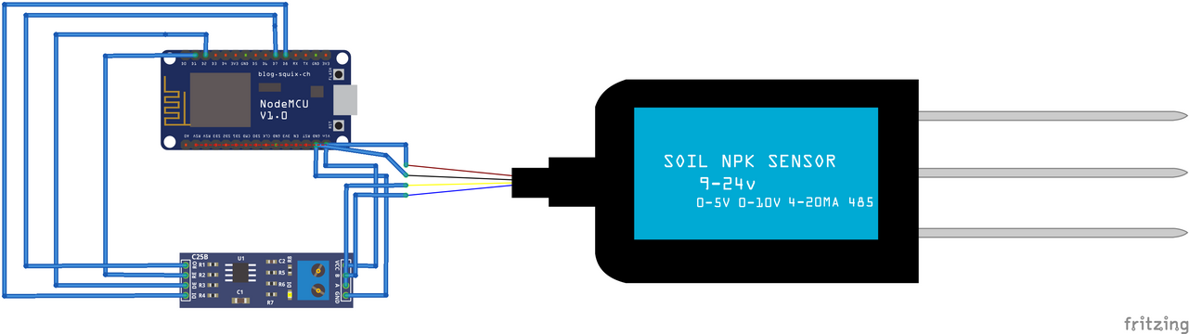
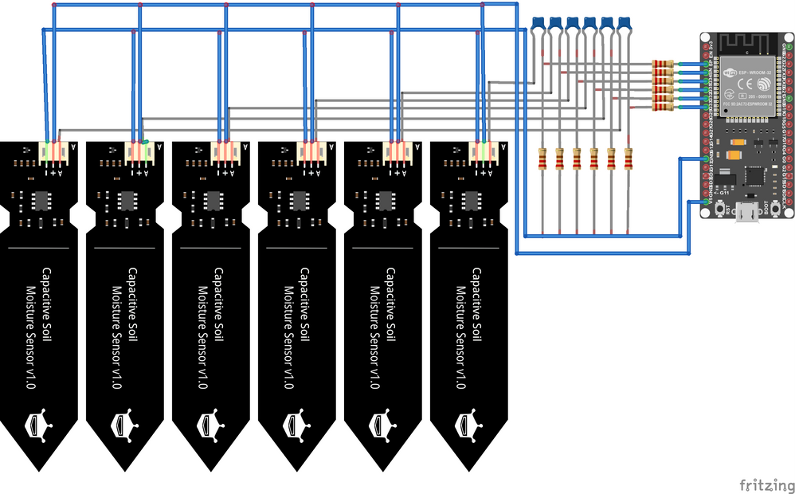
Bab 3 Metodologi
Rancangan Hardware
skematik sensor NPK
skematik sensor pH
skematik sensor SM
10
Notes:
Pada skema rangkaian sensor, sensor NPK terhubung ke NodeMCU melalui modul MAX485E agar sinyal RS485 dapat dikonversi menjadi sinyal yang dapat dibaca oleh node mcu., sedangkan sensor pH terhubung melalui koneksi analog.
Sensor kelembaban tanah menggunakan rangkaian pembagi tegangan dengan kapasitor 10nF dan resistor 10kΩ agar data dari sesnor dapat ditangkap dan sesuai dengan spesifikasi inputnya.
Mikrokontroler NodeMCU mengumpulkan data dari semua sensor ini dan mengirimkannya ke server melalui koneksi WiFi menggunakan broker MQTT. Data yang diterima kemudian disimpan di Cloud Server (MySQL) untuk keperluan estimasi pemberian nutrisi.

Slide 11
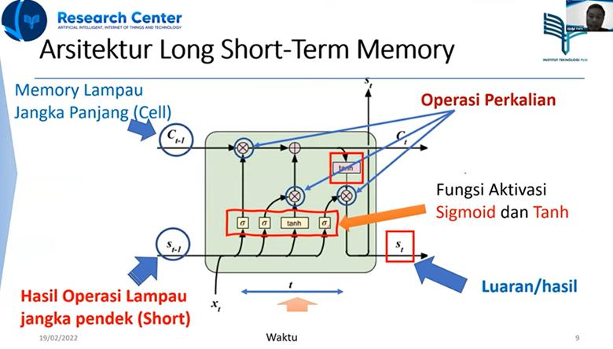
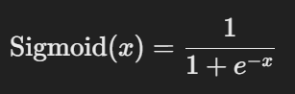
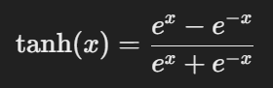
Bab 3 Metodologi
Selanjutnya
Algoritma Long-Short Term Memory (LSTM)
fungsi aktivasi sigmoid : bagian integral dari jaringan syaraf yang mempelajari pola kompleks dalam data
11
Notes:
Pada penelitian ini, digunakan algoritma LSTM untuk proses estimasi, dimana keunggulannya dalam mengingat memori dalam jangan waktu panjang dan pendek, dengan menggunakan 3 gate (forget gate, input gate, dan output gate).
Pada penelitian menggunakan proses tuning untuk menentukan parameter terbaik, yaitu 200 dan 50 unit. Layer pertama bekerja dalam mempelajari pola data pada keseluruhan data input, dilanjutkan ke layer kedua untuk mengekstraksi informasi penting dari layer pertama agar dapat mengeluarkan output yang sesuai.

Slide 12
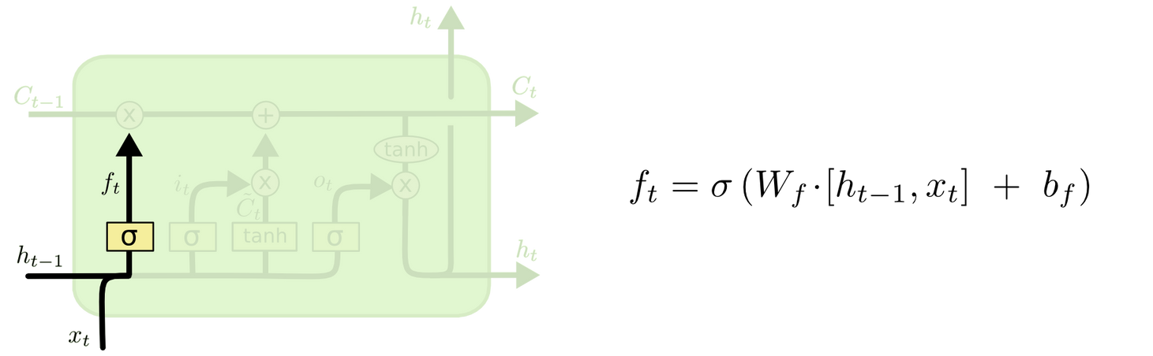
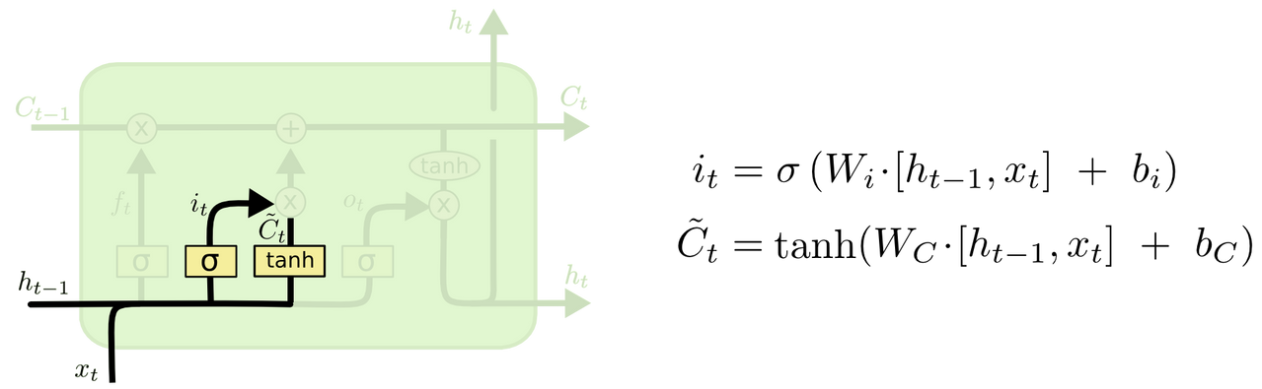
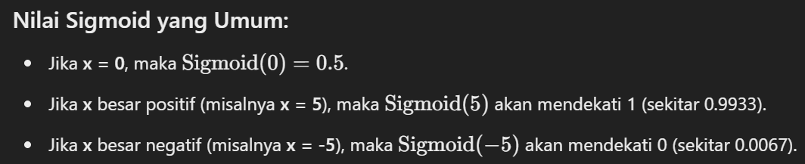
Bab 3 Metodologi
Selanjutnya
Algoritma Long-Short Term Memory (LSTM)
Step 1: Input nilai X
(forget gate)
Step 2: Operasi Gerbang
(input gate)
7
Notes:
Forget gate pada LSTM menentukan informasi mana yang akan disimpan atau dibuang. Gate ini menerima informasi dari hidden state sebelumnya dan input saat ini, kemudian menggabungkan dan memprosesnya dengan fungsi sigmoid, yang menghasilkan nilai antara 0 hingga 1. Nilai mendekati 0 berarti informasi dibuang, sementara nilai mendekati 1 berarti informasi disimpan.
Input gate menerima informasi dari hidden state sebelumnya dan input saat ini, kemudian memprosesnya menggunakan fungsi sigmoid dan tanh. Fungsi sigmoid menghasilkan nilai antara 0 hingga 1 untuk menentukan pentingnya informasi, sedangkan fungsi tanh mengubah informasi menjadi rentang -1 hingga 1 untuk membantu cell mempelajari informasi dengan lebih baik.

Slide 13
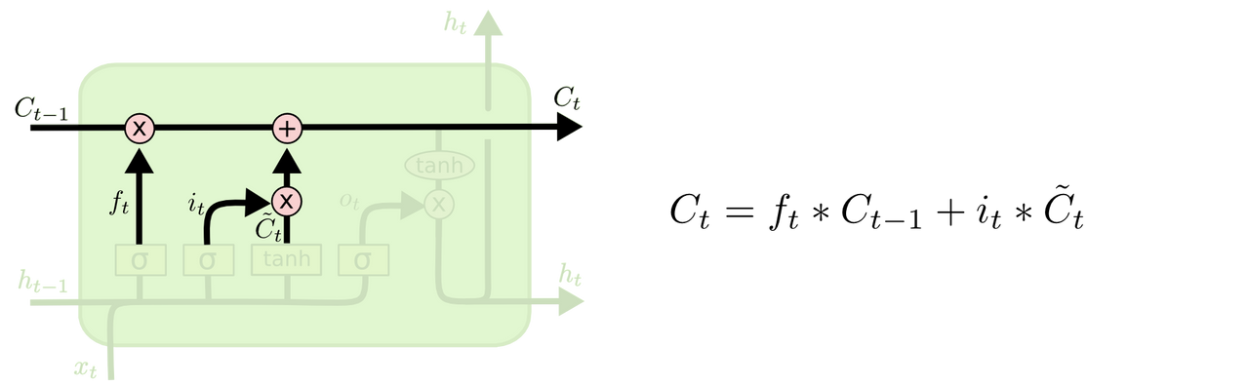
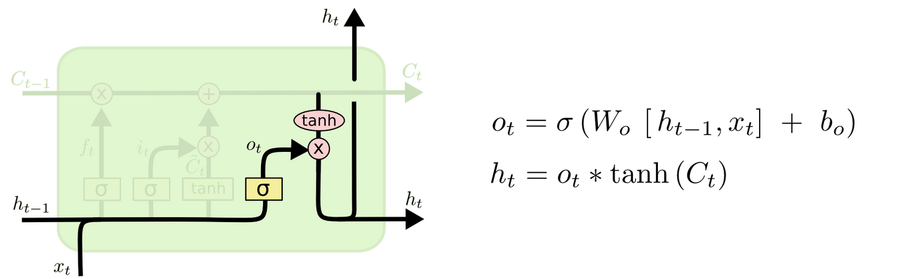
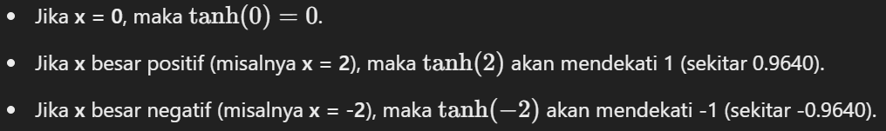
Bab 3 Metodologi
Selanjutnya
Algoritma Long-Short Term Memory (LSTM)
Step 3: Operasi Cell State
Step 4: Operasi Gerbang
(output gate)
7
Notes:
Operasi Cell state merupakan alat yang berfungsi membawa informasi penting yang sudah melalui seluruh gates pada 1 cell LSTM menuju cell berikutnya.
Output gate pada LSTM menentukan hidden state yang akan diteruskan ke cell berikutnya. Gate ini menerima dan menggabungkan informasi dari hidden state sebelumnya dan input saat ini, kemudian memprosesnya dengan fungsi sigmoid. Cell state baru juga diproses dengan fungsi tanh, dan hasilnya dikalikan dengan output dari fungsi sigmoid untuk menentukan informasi yang disimpan dalam hidden state baru. Hidden state dan cell state ini kemudian dikirim ke cell selanjutnya dalam jaringan.

Slide 14
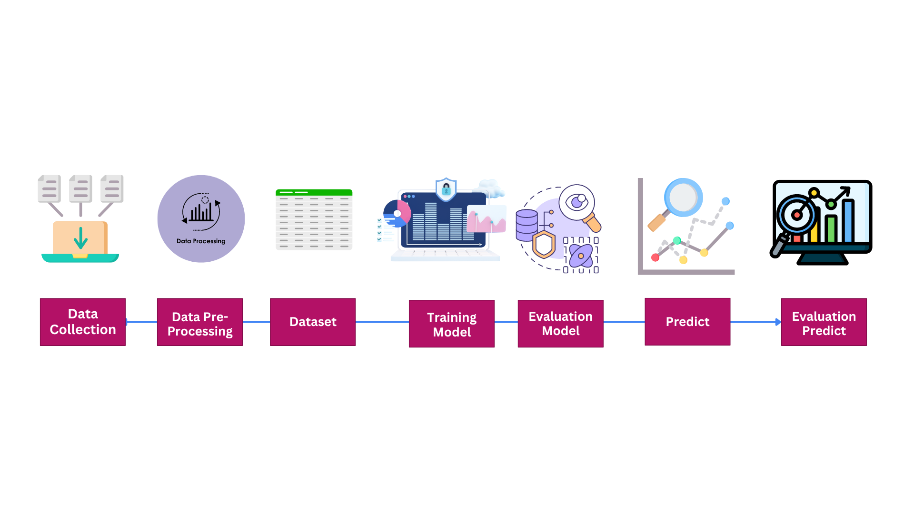
Diagram Alur Penelitian
Data Collection: Pengumpulan data dari sensor, database, atau file CSV.
Data Pre-Processing: Pembersihan dan normalisasi data.
Dataset: Pembagian data menjadi set pelatihan dan pengujian.
Training Model: Pelatihan model machine learning (LSTM).
Evaluation Model: Evaluasi kinerja model menggunakan dataset pengujian.
Predict: Penggunaan model untuk prediksi data baru.
Evaluation Predict: Evaluasi hasil prediksi dibandingkan dengan data aktual.
Notes:
Diagram alur penelitian ini menunjukkan tahapan alur penelitian untuk prediksi. Tahap pertama adalah pengumpulan data (Data Collection) dari berbagai sumber seperti sensor, database, atau file CSV, termasuk kelembaban tanah, kadar NPK, pH tanah, dan usia tanam.
Selanjutnya, Data Pre-Processing dilakukan untuk membersihkan dan menormalisasi data. Data kemudian diorganisir menjadi dataset pelatihan dan pengujian.
Model dilatih (Training Model) menggunakan algoritma LSTM, dan kinerjanya dievaluasi (Evaluation Model) dengan metrik seperti RMSE, MSE, MAE, dan MAPE. Model kemudian digunakan untuk prediksi data baru (Predict) dan hasilnya dievaluasi (Evaluation Predict) untuk memastikan akurasi dan mendukung pengambilan keputusan.

Slide 15



Alat & Bahan
Alat dan Bahan | Fungsi
Sensor NPK RS485 | deteksi kadar NPK dalam tanah
Sensor pH tanah | pengukuran tingkat keasaman tanah
Capacitive soil moisture | pengukuran kelembaban tanah
Proportional valve | aktuator bukaan valve untuk aliran air
Node mcu ESP8266 | mengumpulkan data dari sensor untuk mengirim data ke server
TTL UART to rs485 | menghubungkan komunikasi data dari sensor NPK ke node mcu
Panel box | sebagai tempat komponen dan rangkaian
Kabel 18 AW6 Rei Hsing UL1007 | penghubung antar komponen
Pompa air | memompa air dari tempat penampungan ke saluran pipa sistem irigasi
Notes:
Berikut merupakan alat dan bahan yang diperlukan untuk pelaksanaan penelitian

Slide 16

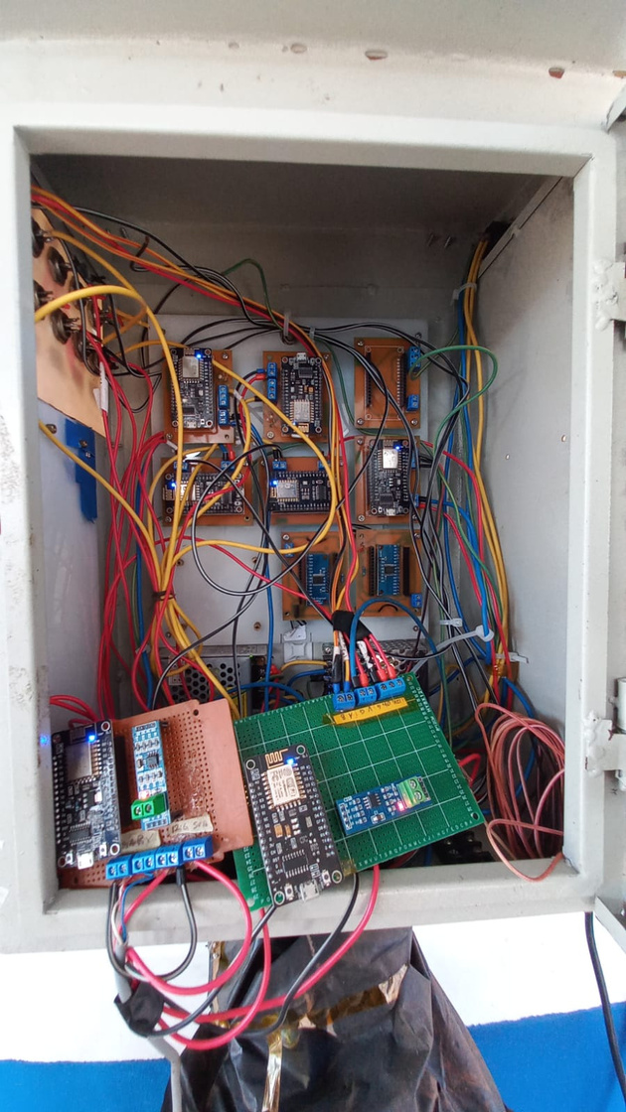
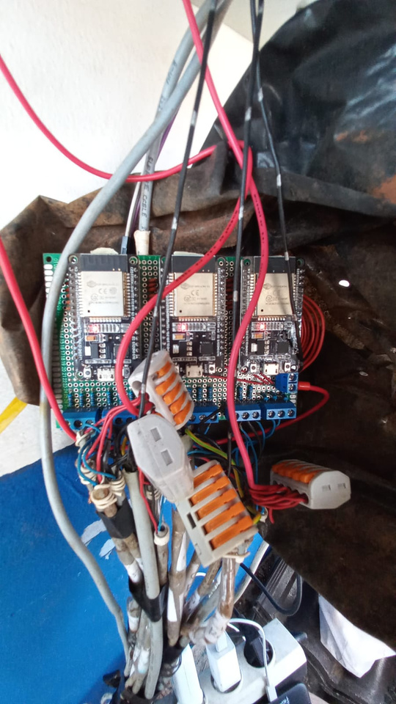
Bab 4 Hasil dan Pembahasan
Rangkaian Hardware
1
Terdapat 4 input parameter (NPK, pH tanah, usia tanam, kelembaban tanah).
Modul ESP8266 dipasangkan pada box panel untuk merekam dan mengirimkan data
2
3
Dilengkapi dengan multiplexer, sensor soil moisture, sensor NPK, router WiFi, dan power supply.
4
Semua perangkat dikendalikan oleh node mcu dengan tegangan input 5V DC, diperoleh dari power supply 12V DC.
5
Data dari sensor dikirimkan ke server MongoDB database untuk pemantauan jarak jauh melalui website.
Notes:
Berikut ini merupakan panel sistem yang menggunakan 12 sensor soil moisture, 2 sensor pH, dan 2 sensor NPK, yang dihubungkan dengan kabel 4 core. Sensor-sensor ini dipasang pada bedeng polybag dengan jarak 3 meter dari panel sistem.
Panel pertama menggunakan 3 ESP8266 untuk menghubungkan 6 sensor soil moisture masing-masing, serta 2 ESP8266 untuk menghubungkan 2 sensor NPK dan 2 sensor pH.

Slide 17
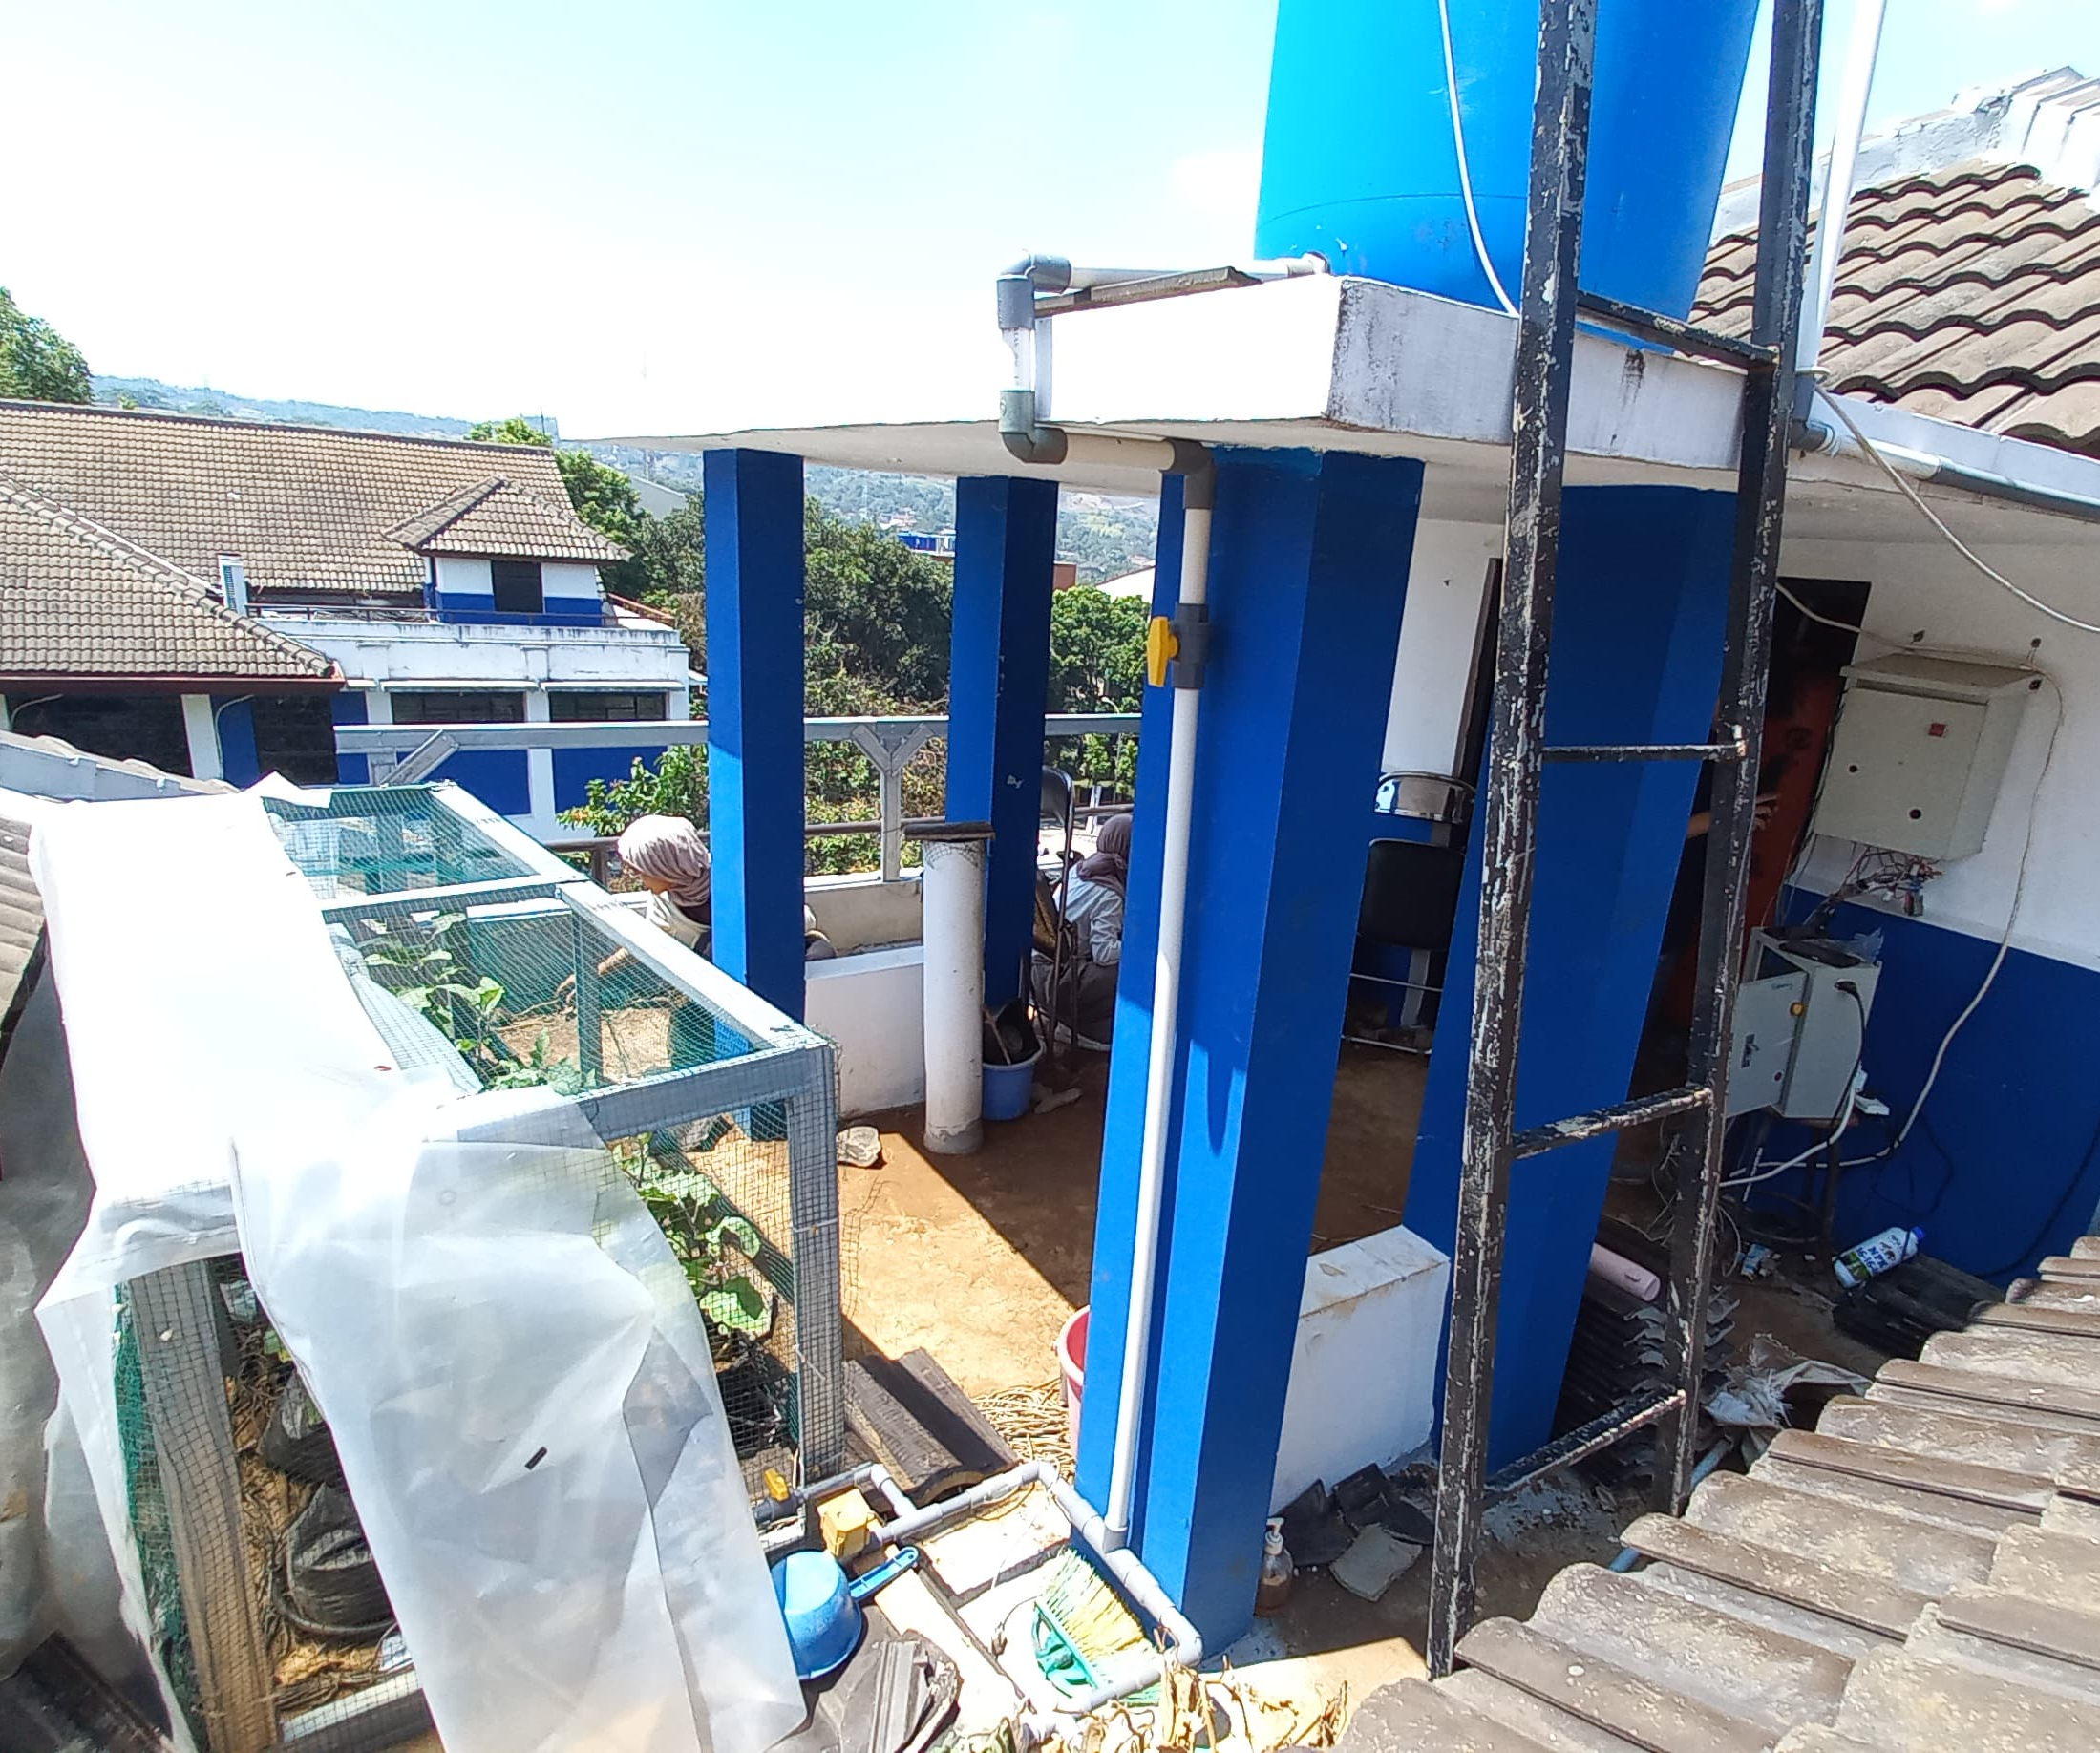
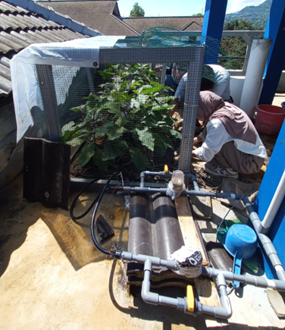
Bab 4 Hasil dan Pembahasan
Selanjutnya
Proses Pengambilan Data
Penelitian Smart Farming
Keterangan:
Terdapat 12 sensor soil moisture, 2 sensor NPK, 2 sensor pH.
Ditancapkan pada sekitar polybag.
Jarak antara bedeng polybag yang ditancapkan sensor dengan panel sistem yaitu 3 meter
15
Notes:
Sensor-sensor tersebut ditancapkan pada setiap polybag, kecuali pada sensor NPK dan pH ditancapkan pada perwakilan setiap bedeng kemarau dan hujan. Terdapat 3 bedeng, yaitu kemarau, hujan, dan manual, masing” ada 6 polybag. Dimana bedeng kemarau ditutupi menggunakan plastic uv

Slide 18
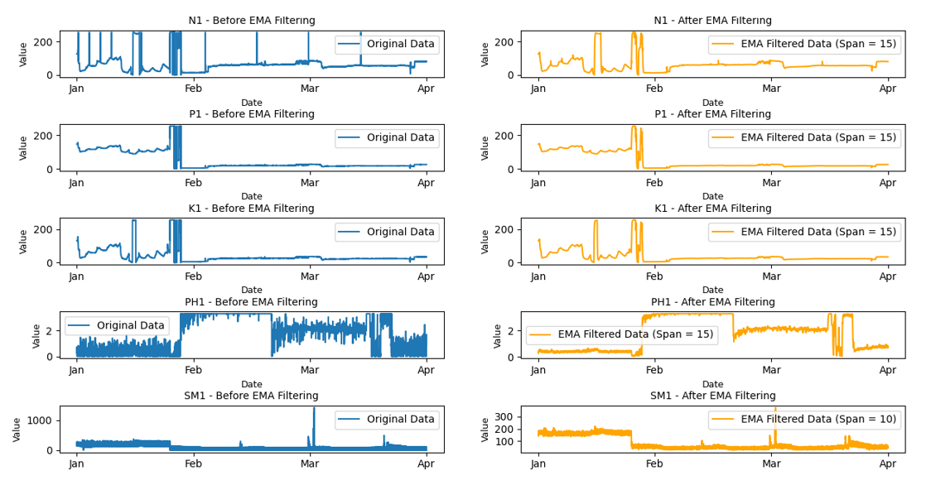
Bab 4 Hasil dan Pembahasan
Proses Filter Raw Data menggunakan EMA
Selanjutnya
Raw data yang digunakan untuk pembuatan model sebanyak 9043 data, direkam setiap 5 menit
Filter EMA untuk mengurangi noise dan agar pola data dapat terlihat lebih jelas
Data yang awalnya direkam setiap 5 menit diubah menjadi rata-rata per 8 jam
16
Notes:
Kami memiliki 9043 data mentah yang direkam setiap 5 menit. Untuk mengurangi noise, data tersebut difilter menggunakan Exponential Moving Average (EMA), yang membuat pola data lebih jelas dengan memberikan bobot lebih pada data terbaru.
Setelah filtering, data diubah dari interval 5 menit menjadi rata-rata per 8 jam. Hal ini karena perubahan nutrisi tidak berubah secara signifikan dalam beberapa jam saja

Slide 19
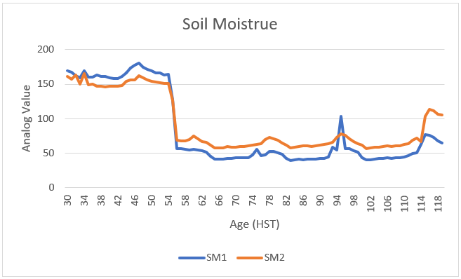
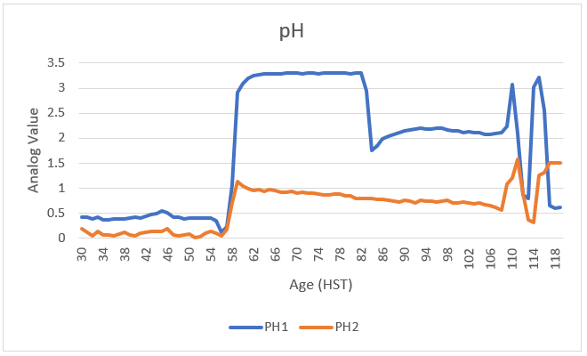
Bab 4 Hasil dan Pembahasan
Pengambilan Data
Selanjutnya
Sensor Smart Farming
1 : hujan
2 : Kemarau
1 : hujan
2 : Kemarau
Dataset ini menunjukkan 2 perlakuan yaitu perlakuan terbuka (biru) dan perlakuan tertutup (jingga).
didapatkan dari rata-rata ke-enam sensor pada setiap bedeng perlakuan
semakin basah atau lembab makan semakin menurun grafiknya, begitu juga sebaliknya
16
Notes:
Berikut merupakan pengambilan data yang diambil pada usia tanam dalam HST 30 hingga 119 pada bulan jan - maret. Pada grafik SM1 dan PH1 menunjukkan perlakuan pada bedeng hujan. Sedangkan, SM2 dan PH2 menunjukkan perlakuan pada bedeng kemarau. Dimana, pada grafik SM bahwa semakin lembab, maka grafik akan semakin menurun, begitu juga sebaliknya.

Slide 20
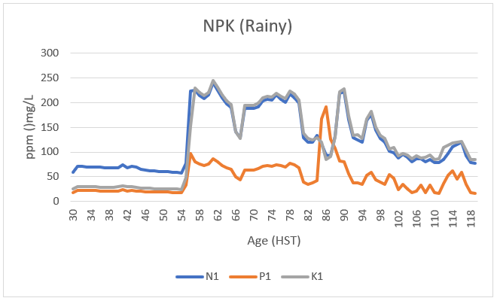
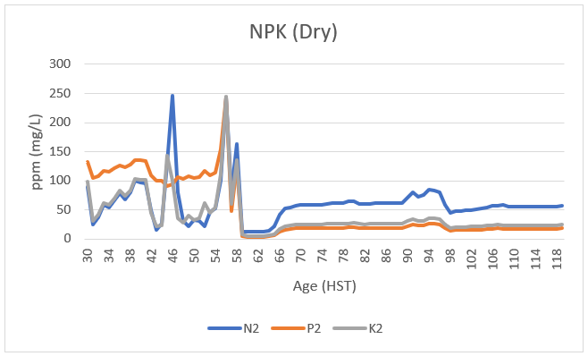
Bab 4 Hasil dan Pembahasan
Pengambilan Data
Selanjutnya
Sensor Smart Farming
1 : hujan
2 : Kemarau
Nutrisi NPK 1 menunjukkan nutrisi pada perlakuan hujan, sedangkan Nutrisi NPK 2 menunjukkan nutrisi pada perlakuan kemarau
Pengambilan data diambil dari HST 30 hingga 119
17
Notes:
Lalu, ini merupakan dataset nilai NPK dari sensor, dimana NPK 1 menunjukkan nutrisi pada perlakuan hujan, sedangkan NPK 2 menunjukkan nutrisi pada perlakuan kemarau

Slide 21
Parameter Input
Parameter | Satuan
Soil moisture (SM) | Nilai analog (0-1023)
Nutrisi Natrium (N) | parts per million (ppm) atau mg/L
Nutrisi Fosfor (P) | parts per million (ppm) atau mg/L
Nutrisi Kalium (K) | parts per million (ppm) atau mg/L
pH | volt
Usia Tanam | Hari setelah tanam (HST)
Notes:
Berikut merupakan parameter input, yaitu SM dalam nilai analog, NPK dalam PPM (mg/L), pH dalam volt, dan usia tanam dalam HST (hari setelah tanam)

Slide 22
Bab 4 Hasil dan Pembahasan
Dataset Pelatihan
Selanjutnya
No. | SM1 | N1 | P1 | K1 | PH1 | Age | SM2 | N2 | P2 | K2 | PH2
1 | 169.62 | 88.82 | 132.01 | 97.95 | 0.42 | 30 | 161.10 | 58.57 | 18.27 | 24.82 | 0.20
2 | 167.65 | 24.58 | 103.98 | 31.65 | 0.42 | 31 | 157.49 | 71.36 | 21.97 | 30.17 | 0.12
3 | 162.71 | 36.52 | 108.49 | 41.02 | 0.39 | 32 | 163.07 | 70.82 | 22.00 | 30.01 | 0.04
4 | 159.52 | 58.17 | 117.14 | 60.96 | 0.41 | 33 | 149.67 | 70.05 | 22.00 | 29.97 | 0.14
5 | 169.55 | 53.24 | 116.02 | 58.97 | 0.37 | 34 | 165.49 | 69.59 | 21.97 | 29.63 | 0.07
6 | 160.41 | 66.04 | 121.12 | 69.94 | 0.38 | 35 | 149.27 | 69.23 | 21.77 | 29.25 | 0.07
7 | 160.33 | 78.60 | 126.17 | 82.52 | 0.38 | 36 | 149.78 | 68.88 | 21.11 | 29.01 | 0.04
8 | 163.68 | 67.93 | 122.39 | 73.60 | 0.39 | 37 | 147.30 | 68.65 | 21.00 | 29.00 | 0.09
9 | 161.21 | 80.07 | 127.07 | 83.88 | 0.39 | 38 | 147.52 | 68.19 | 21.00 | 29.00 | 0.11
10 | 161.83 | 99.84 | 135.24 | 103 | 0.39 | 39 | 146.27 | 68.08 | 21.00 | 29.00 | 0.06
dataset pelatihan mengguna -kan 270 datapoints untuk merepresentaikan pengamatan soil moisture (kelembaban tanah), N, P, K, pH, dan usia tanam selama 3 bulan setiap 8 jam agar model yang didapat lebih akurat.
Data direkam dimulai dari fase generatif tanaman terung dimulai dari HST ke 30 sampai hari ke 120.
Notes:
Tahap selanjutnya, setelah melalui proses pre-rocessing, data diorganisir untuk pelatihan model. Dataset menggunakan 270 datapoints yang diambil selama 3 bulan, setiap 8 jam, dalam 24 jam agar model yang didapat lebih akurat. Dataset dibuat menjadi 2 dataset untuk pelatihan model hujan dan kemarau.

Slide 23
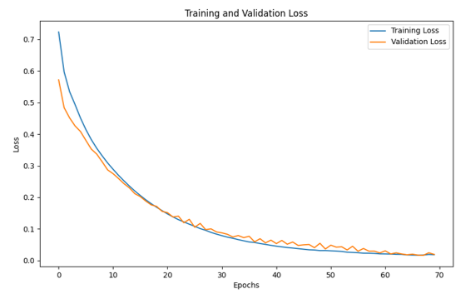
Bab 4 Hasil dan Pembahasan
Validation Loss Training
Selanjutnya
Pada awal pelatihan, nilai loss untuk training dan validasi sangat tinggi, menunjukkan bahwa model masih dalam tahap awal pembelajaran.
Seiring bertambahnya epoch, nilai training loss dan validation loss menurun secara signifikan untuk kondisi hujan dan kemarau, menunjukkan peningkatan kemampuan model.
Setelah sekitar 40 epoch, nilai training loss dan validation loss mencapai titik stabil dan mendatar, berhenti pada epoch ke 70
Model telah mempelajari pola yang relevan dari data dan tidak meningkatkan performa secara signifikan dengan penambahan epoch.
Notes:
Hasil pemodelan dievaluasi dengan melihat grafik validation loss training untuk melihat apakah model dapat mempelajari pola yang relevan. Hasilnya menunjukkan bahwa pada kedua model menunjukkan pada epoch 40 terjadi penurunan dan berhenti pada epoch 70 yang berarti adanya peningkatan kemampuan model mencapai titik stabil dan mendatar.

Slide 24
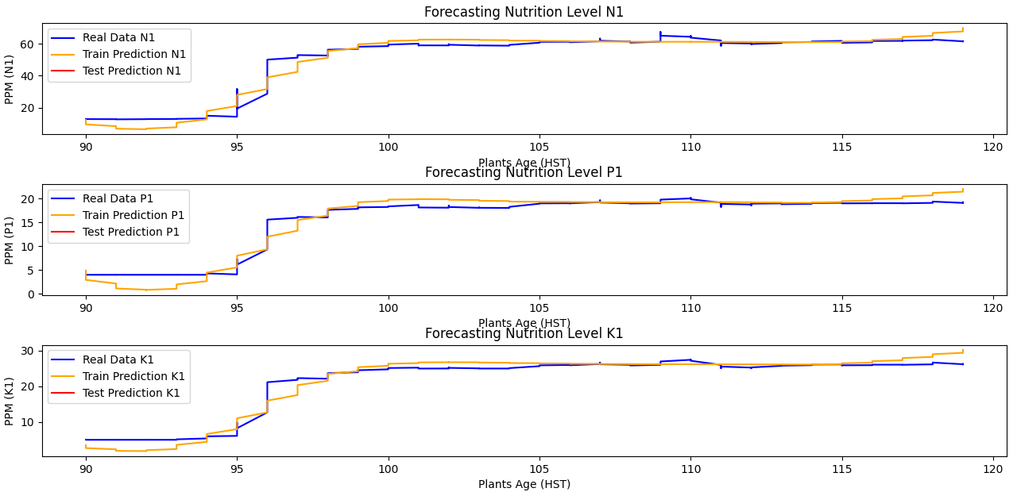
Bab 4 Hasil dan Pembahasan
Hasil Training Model (Hujan)
Selanjutnya
Forecasting pemberian Nutrisi Natrium, Nutrisi Fosfor, Nutrisi Kalium
RMSE | MAE | MAPE | Akurasi
2.7 | 1.6 | 7.3 | 92.7%
20
Notes:
Tahap selanjutnya, dilakukan training model pada perlakuan hujan, dengan membagi dataset pelatihan dan pengujian sebesar 80:20. Lalu, model dievaluasi menggunakan metrik evaluasi dengan hasil MSE,RMSE, MAE seperti pada tabel dan akurasi sebesar 92.7%

Slide 25
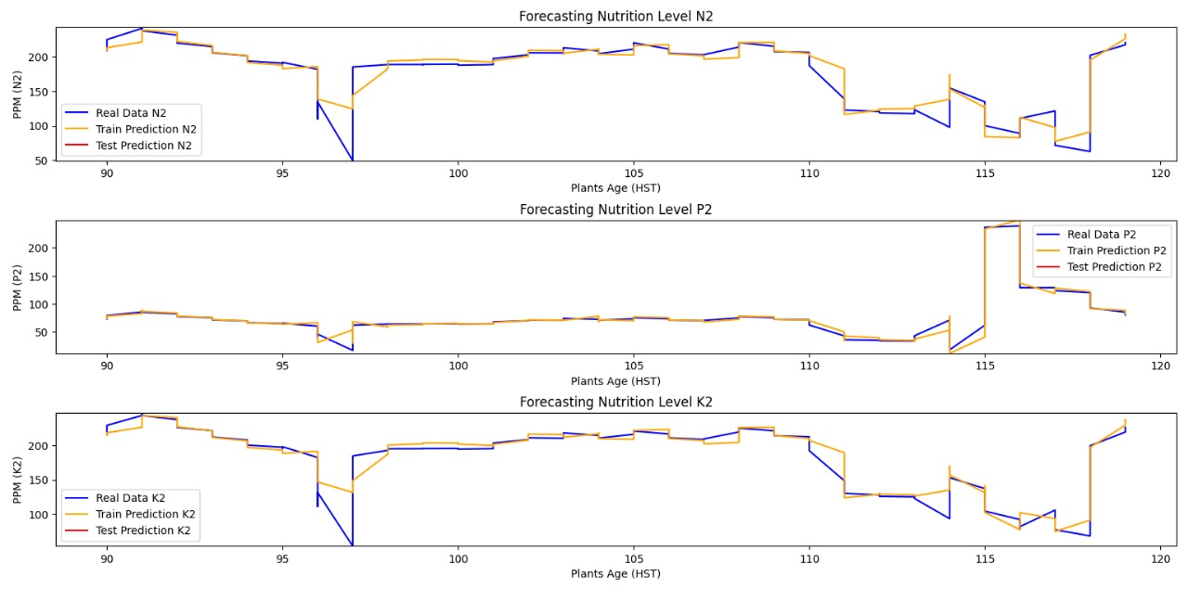
Bab 4 Hasil dan Pembahasan
Hasil Training Model (Kemarau)
Selanjutnya
Forecasting pemberian Nutrisi Natrium, Nutrisi Fosfor, Nutrisi Kalium
RMSE | MAE | MAPE | Akurasi
12.3 | 7.25 | 8.6 | 91.4%
Notes:
hasil training model kemarau juga dievaluasi menggunakan metrik evaluasi dengan hasil seperti pada tabel dan akurasi sebesar 91.4%

Slide 26
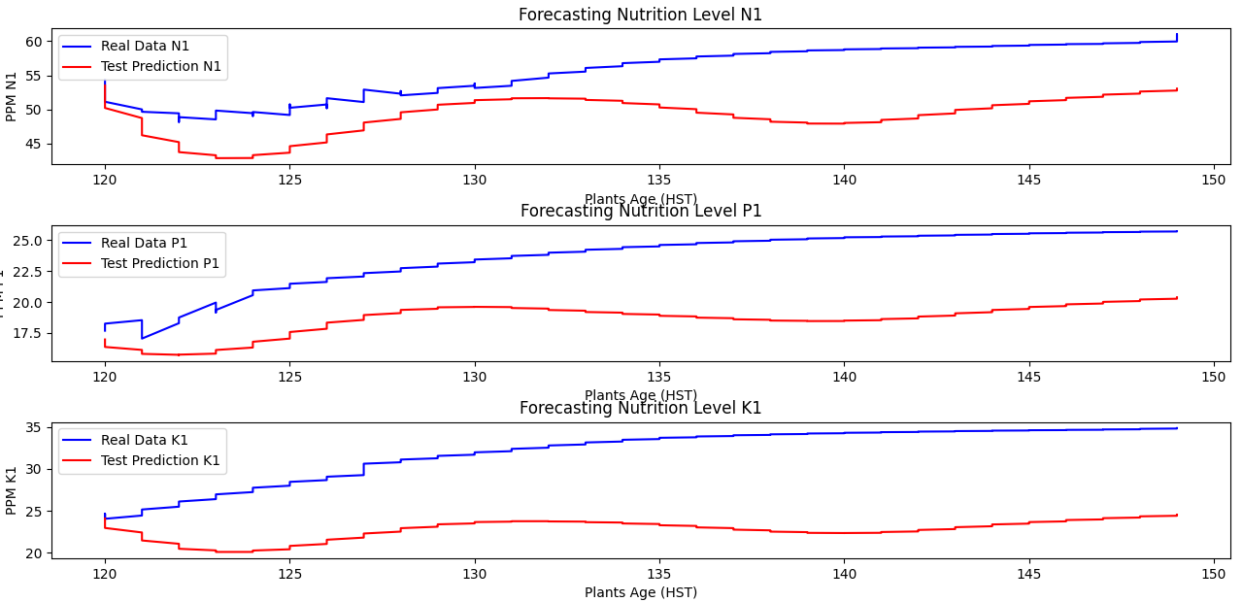
Bab 4 Hasil dan Pembahasan
Hasil Pengujian (Hujan)
Selanjutnya
Forecasting pemberian Nutrisi Natrium, Nutrisi Fosfor, Nutrisi Kalium
RMSE | MAE | MAPE | Akurasi
7.4 | 6.7 | 19 | 81%
Notes:
Ini merupakan hasil pengujian pada model hujan dengan membandingkan data aktual dengan data prediksi yang dievaluasi menggunakan metrik evaluasi dengan hasil seperti pada tabel dan akurasi sebesar 81%, dimana terjadi penurunan akurasi sebesar 10%

Slide 27
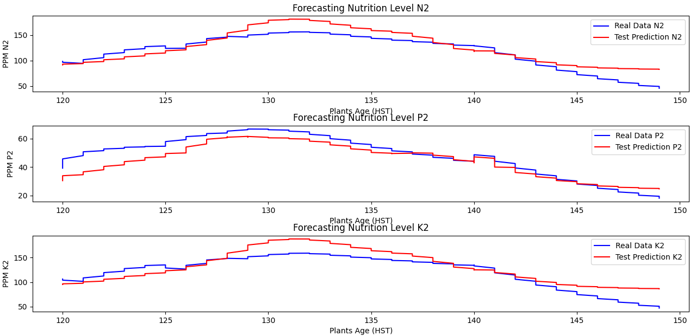
Bab 4 Hasil dan Pembahasan
Hasil Pengujian (Kemarau)
Selanjutnya
Forecasting pemberian Nutrisi Natrium, Nutrisi Fosfor, Nutrisi Kalium
RMSE | MAE | MAPE | Akurasi
14.5 | 11.1 | 13.4 | 86.6%
5
Notes:
model kemarau juga dievaluasi dengan akurasi sebesar 86%, dimana terjadi penurunan akurasi sebesar 5%.

Slide 28
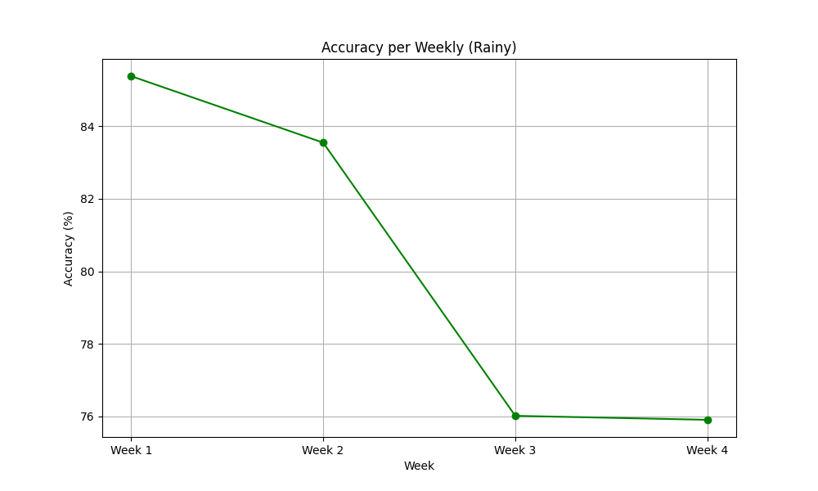
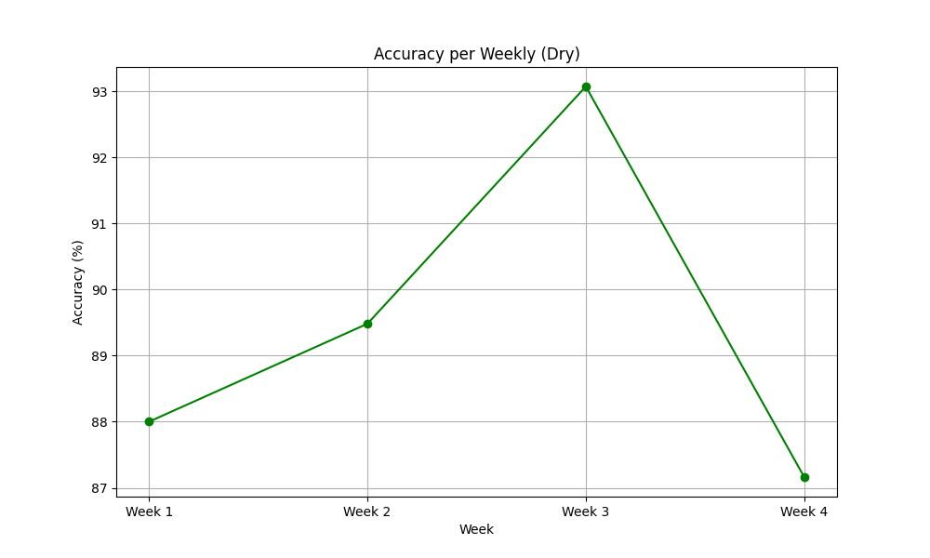
Prediksi Pengujian Offline Akurasi per Minggu
Selanjutnya
Hujan
Kemarau
Saat hujan, perubahan kelembapan tanah dan nutrisi lebih sering terjadi.
Akurasi meningkat di minggu ketiga selama musim kemarau.
Data lebih stabil dan kurang gangguan, sehingga prediksi lebih akurat.
Terdapat 90 data hasil estimasi 30 hari kedepan
Nutrisi = campuran nutrisi NPK dicampurkan dengan air (1 mg dilarutkan dalam 1 liter air)
26
Notes:
Berikut merupakan akurasi hasil estimasi pemberian nutrisi setiap minggu untuk terung untuk 30 hari kedepan.
Saat hujan, perubahan kelembapan tanah dan nutrisi lebih sering terjadi sehingga terjadi penurunan. Akurasi meningkat di minggu ketiga selama musim kemarau, karena data lebih stabil dan kurang gangguan, sehingga prediksi lebih akurat.

Slide 29
Range Nilai Hasil Estimasi
Selanjutnya
Nutrisi (Hujan) | PPM (mg/L)
Natrium (N) | 42.8 – 53.4
Fosfor (P) | 15.7 – 20.3
Kalium (K) | 20 – 24.5
1
Model mampu memprediksi dengan akurasi baik dalam kedua kondisi.
2
Terdapat perbedaan nilai prediksi akibat variasi kondisi lingkungan.
3
Variasi kondisi hujan menyebabkan penurunan akurasi prediksi.
Nutrisi (Kemarau) | PPM (mg/L)
Natrium (N) | 82 - 181
Fosfor (P) | 24 - 61
Kalium (K) | 86 - 188
4
Faktor eksternal seperti curah hujan tidak teratur dan variasi kelembaban tanah lebih besar dibandingkan kondisi kemarau yang lebih stabil.
Notes:
Hasil pengujian menunjukkan bahwa model LSTM yang digunakan memiliki akurasi prediksi yang lebih baik dalam kondisi NPK2 (kemarau) dibandingkan dengan NPK1 (hujan). Akurasi prediksi pada kondisi kemarau sangat baik dengan MAPE sebesar 86%, sedangkan akurasi prediksi pada kondisi hujan sedikit lebih rendah dengan MAPE sebesar 81%.
Hal ini mungkin disebabkan oleh variasi yang lebih besar dan faktor-faktor eksternal yang mempengaruhi kondisi hujan, seperti curah hujan yang tidak teratur dan variasi kelembaban tanah yang lebih besar, dibandingkan dengan kondisi kemarau yang lebih stabil.
Disebelah kiri, ini merupakan range hasil nilai estimasi, dimana hasil ini sesuai dengan range prediksi kebutuhan nutrisi terong sesuai dengan kondisi hujan dan kemarau.

Slide 30
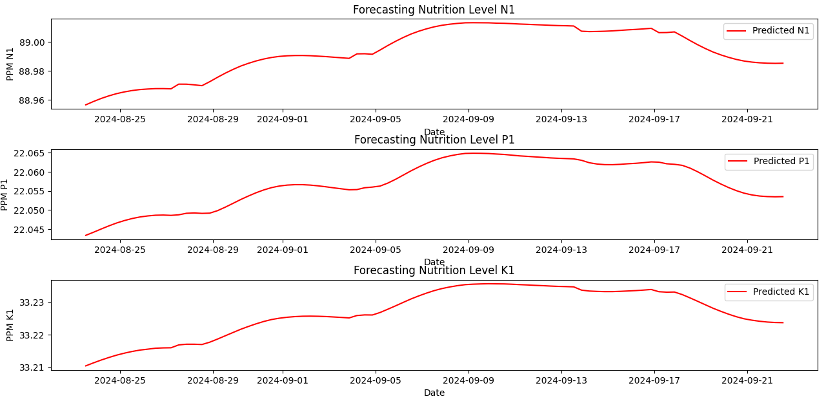
Bab 4 Hasil dan Pembahasan
Hasil Pengujian Realtime
Selanjutnya
Forecasting pemberian Nutrisi Natrium, Nutrisi Fosfor, Nutrisi Kalium
Prediksi kebutuhan nutrisi dilakukan setiap 8 jam untuk memproyeksikan kebutuhan satu bulan ke depan.
Platform Web smartfarmingunpad: Menampilkan hasil prediksi, pengguna memantau kebutuhan nutrisi
25
Notes:
Selanjutnya, ini merupakan hasil pengujian realtime pada model hujan, Dimana hasil prediksi dikirimkan pada database MongoDb yang selanjutnya ditampilkan pada web smartfarming

Slide 31
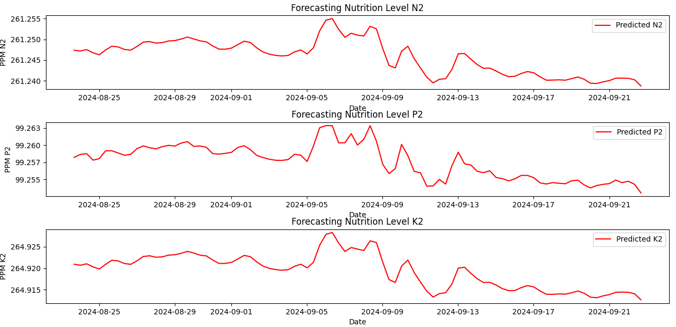
Bab 4 Hasil dan Pembahasan
Hasil Pengujian Realtime
Selanjutnya
Forecasting pemberian Nutrisi Natrium, Nutrisi Fosfor, Nutrisi Kalium
Prediksi kebutuhan nutrisi dilakukan setiap 8 jam untuk memproyeksikan kebutuhan satu bulan ke depan.
Platform Web smartfarmingunpad: Menampilkan hasil prediksi, pengguna memantau kebutuhan nutrisi
25
Notes:
Selanjutnya, ini merupakan hasil pengujian realtime pada model kemarau

Slide 32
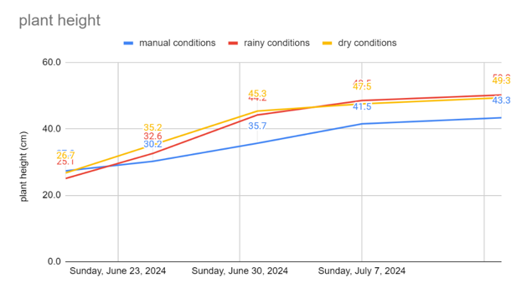
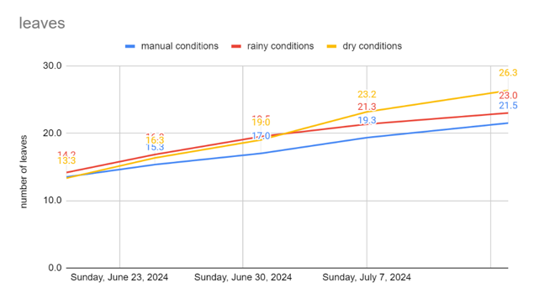
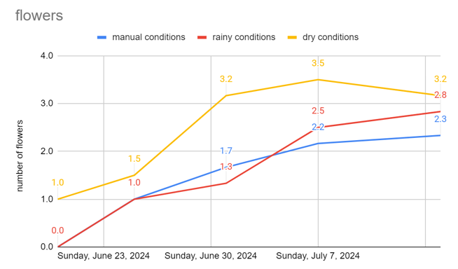
Bab 4 Hasil dan Pembahasan
Perbandingan Pertumbuhan
Selanjutnya
Bedeng Menggunakan Sistem dengan Manual
pertumbuhan tanaman terung pada bedeng kemarau dan hujan menunjukkan hasil yang lebih optimal dengan peningkatan tertinggi pada tinggi tanaman (107.92%), jumlah daun (119.47%), dan jumlah bunga (250%) dibandingkan dengan bedeng manual.
17
Notes:
Setelah sistem pemberian nutrisi diterapkan pada bedeng kemarau dah hujan. Hasilnya dibandingkan dengan perlakuan manual, diambil pada bulan juni ke juli selama sebulan, pengamatan dilakukan selama seminggu sekali.
Dimana pertumbuhan tanaman terung pada bedeng kemarau dan hujan menunjukkan hasil yang lebih optimal dengan peningkatan tertinggi pada tinggi tanaman (107.92%), jumlah daun (119.47%), dan jumlah bunga (250%) dibandingkan dengan bedeng manual.

Slide 33
Bab V Penutup
Kesimpulan
Saran
Model LSTM berhasil dalam melakukan estimasi kebutuhan nutrisi tanaman terung pada kondisi kemarau dan kondisi hujan dengan akurasi prediksi sebesar 86.6%. dan 81%
1
Gunakan sensor-sensor yang lebih proper dan berkualitas tinggi untuk mendapatkan data yang lebih baik dan stabil, serta meminimalkan terjadinya error.
Lakukan penyempurnaan lebih lanjut pada model untuk meningkatkan akurasi prediksi pada kondisi hujan dengan mempertimbangkan lebih banyak variabel lingkungan.
Pertumbuhan tanaman terung pada bedeng hujan dan kemarau yang menggunakan metode LSTM lebih optimal dibandingkan dengan bedeng manual, dilihat dari grafik tinggi tanaman, jumlah daun, dan jumlah bunga.
2
Dengan menggunakan metode LSTM, pemberian nutrisi menjadi lebih terarah dan sesuai dengan kebutuhan sebesar 15 ppm hingga 53 ppm untuk bedeng hujan dan 24 ppm hingga 188 ppm untuk bedeng kemarau.
3
Jelajahi metode deep learning lainnya seperti Convolutional Neural Networks (CNN) atau Transformer untuk melakukan forecasting.
Notes:
Baca aja (Kesimpulan dan Saran)

Slide 34
Daftar Pustaka
Budi, A. S., & Susilo, P. H. (2021). Implementasi Metode SYM Untuk Memprediksi Hasil panen Tanaman Padi. JOUTICA, 6(1).
Y. Mercy. B. (2022). Preparing for Indonesian Agricultural Transformation in The Society Era 5.0. Vol. 24, No. 32-36.
G. Dankan, et al. (2021). Smart Agriculture and Smart Farming using IOT Techonology. Vol. 21.
Putra, B. T. W. (2022). Sosialisasi Precision Farming untuk Monitoring Tanaman Perkebunan dan Hortikultura Kabupaten Jember. Warta Pengabdian, 14(4), 231. https://doi.org/10.19184/wrtp.v14i4.16704
M. Aditya Eka. (2022). The Potential of Smart Farming IoT Implementation for Coffee Farming in Indonesia. Vol. 2(2). No. 53-70.
B. T. W. Putra. (2022). “Sosialisasi Precision Farming untuk Monitoring Tanaman Perkebunan dan Hortikultura Kabupaten Jember,” War. Pengabdi., vol. 14, no. 4, p. 231.
S. Budi and P. H. Susilo. (2022) “Implementasi Metode SYM Untuk Memprediksi Hasil panen Tanaman Padi,” JOUTICA, vol. 6, no. 1.
T. H. Simanjuntak, W. F. Mahmudy, and Sutrisno Sutrisno. (2022). “Implementasi Modified K-Nearest Neighbor Dengan Otomatisasi Nilai K Pada Pengklasifikasian Penyakit Tanaman Kedelai,” Pengemb. Teknol. Inf. dan Ilmu Komput., vol. 1, No.2, no. 2, pp. 75–79.
Jhon S. Arie. (2022). “Implementation of KNN Algorithm in Prediction of Rainfall and Rice Plant Temperature,” Pros. Semin. Ilm. Sist. Indormasi dan Teknol. Inf., vol. VIII, no. 1, pp. 11–20.
O. Folorunso. (2023). “Exploring Machine Learning Models for Soil Nutrient Properties Prediction: A Systemic Review” Perspektif, vol. 18, no. 2, p. 91, 2020, doi: 10.21082/psp.v18n2.2019.91-103.
Ambarish. G., & Lenka, S. K. (2022). Neural network pattern classification and weather dependent fuzzy logic model for irrigation control in WSN based precision agriculture. Procedia Computer Science, 78, 499-506.
Kenneth. D. (2022). “Smart Farming Prediction Models for Precision Agriculture: A Comprehensive Survey”. https://doi.org/10.1007/s10462-022-10266-6
Badan Pusat Statistik (BPS) 2023. Produksi Cabai Nasional 2016- 2020.
Notes:
Berikut merupakan daftar pustaka yang saya pakai.

Slide 35
Daftar Pustaka
Daftar Pustaka
Betul, E. B., & Aksoy, U. T. (2022). Prediction of building energy needs in early stage of design by using ANFIS. Expert Systems with Applications, 38(5), 5352-5358.
Bhattacharya, R., Shrivastava, S., Ojha, A. (2022). IoT Based Plant Monitoring System using Node MCU. Inre Revolution in Komputer Science Communication Engineering. Vol 5 Issue: 7. ISSN: 2452-4248.
P. Bamurigire, A. Vodacek, K. Jayavel and S. R. Ngonga. (2022). "A Decision-making Module for Fertilization and Irrigation Control System in Rice Farming Using Markov Chain Process and SARSA Algorithm.
A. Y. Ismail, I. V. A. Budiman, M. Taufik, T. Nababan, D. Paninsari, M. Turnip, B. M. Wibawa, N. Rohadi, and A. Turnip, "Optimization of Smart Farming Irrigation Using IOT-Based Artificial Neural Network," in *Proc. IEEE Int. Conf. Artificial Intelligence and Mechatronics Systems (AIMS)*, 2024, pp. 1-10.
Dalenogare, L. S., Benitez, G. B., Ayala, N. F., & Frank, A. G. (2023). The expected contribution of Industry 4.0 technologies for industrial performance. International Journal of Production Economics, 204, 383-394.
Perdana, D., Renaldi, L., Alinursafa, I. (2022). Performance Analysis Of Soil moisture Monitoring Based On Internet Of Things With Lora Communications. Journal of Southwest Jiaotong University. Vol. 55 No 5. ISSN: 0258-2724. DOI：10.35741/issn.0258-2724.55.5.31.
Gracia, L., Parra, L., Jimenez, J. M., Lloret, J., Lorentz, P. (2023). IoT-Based Smart Irrigation Systems: An Overview on the Recent Trends on Sensors
K. Shamsa, et al. (2022). Predicting Risk Through Artificial Intelligence Based on Machine Learning Algorithms: A Case of Pakistani Nonfinancial Firms. Vol. 22.
A. Mahmuda, et al. (2022). Traffic Congestion Predistion Using Artificial Intelligence. Vol. 21.
M. Mohammad, et al. (2022). Cardiovascular Events Prediction Using Artificial Intelligence Models and Heart Rate Variability. Vol. 22. No. 231-238.
J. Brownlee. (2023). Long Short-Term Memory Networks With Python: Develop Sequence Prediction Models With Deep Learning, v1.0.
J. Wu dan Z. Wang. (2023). A Hybrid Model for Water Quality Prediction Based on an Artificial Neural Network, Wavelet Transform, and Long Short-Term Memory," *Water*, vol. 14, no. 4, p. 610.
Y. Liu et al. (2023). "A Long Short-Term Memory-Based Model for Greenhouse Climate Prediction," *Int. J. Intell. Syst.*, vol. 36, no. 7, pp.
[1] C. Munthali, R. Kinoshita, K. Onishi, A. Rakotondrafara, K. Mikami, M. Koike, M. Tani, J. Palta, and D. Aiuchi. (2024). "A Model Nutrition Control System in Potato Tissue Culture and Its Influence on Plant Elemental Composition," *Plants*, vol. 11, no. 20.
A. F. Soomro, S. Tunio, M. I. Keerio, I. Rajper, Q. Chachar, and M. Y. Arain. (2024). "Effect of inorganic NPK fertilizers under different proportions on growth, yield and juice quality of sugarcane (Saccharum officinarum L)," Pure Appl. Biol., vol. 3, no. 1, pp. 10-18.
30

Slide 36
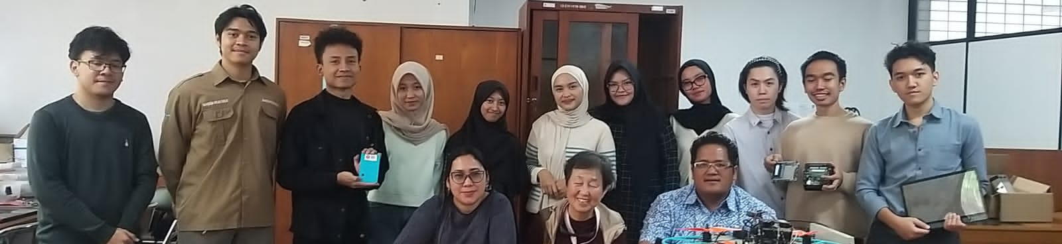
Smart Farming
Terima Kasih Atas Perhatiannya
Notes:
Baik sekian presentasi hasil riset dari saya. Terima kasih atas perhatiannya.

Slide 37
Bab 4 Hasil dan Pembahasan
Dataset Baru untuk Estimasi
Selanjutnya
SM1 | SM2 | N1 | P1 | K1 | N2 | P2 | K2 | PH1 | PH2 | Age
87.4 | 237.444 | 44.5 | 101.5 | 100.5 | 17.191 | 79.602 | 86.435 | 0.353 | 0.995 | 106
87.154 | 238.988 | 44.5 | 102.5 | 99.5 | 17.182 | 79.589 | 86.420 | 0.368 | 0.991 | 106
87.604 | 240.01 | 44.5 | 105.5 | 98.5 | 17.167 | 79.563 | 86.394 | 0.441 | 0.985 | 106
87.17 | 241.073 | 44.5 | 110.5 | 97.5 | 17.148 | 79.52 | 86.356 | 0.257 | 0.9794 | 106
87.383 | 242.446 | 44.5 | 115.5 | 97.5 | 17.123 | 79.48 | 86.308 | 0.419 | 0.972 | 106
87.166 | 244.158 | 44.5 | 121.5 | 96.5 | 17.101 | 79.439 | 86.264 | 0.408 | 0.968 | 106
87.791 | 246.046 | 44.5 | 127.5 | 96.5 | 17.084 | 79.408 | 86.230 | 0.352 | 0.964 | 106
88.408 | 247.544 | 45.5 | 132.5 | 97.5 | 17.070 | 79.385 | 86.205 | 0.325 | 0.960 | 106
88.620 | 248.357 | 45.5 | 137.5 | 97.5 | 17.058 | 79.365 | 86.183 | 0.402 | 0.957 | 106
90.270 | 249.132 | 46.5 | 140.5 | 98.5 | 17.048 | 79.351 | 86.167 | 0.346 | 0.953 | 106
91.720 | 249.681 | 48.5 | 142.5 | 99.5 | 17.043 | 79.349 | 86.164 | 0.455 | 0.949 | 106
93.595 | 250.11 | 48.5 | 141.5 | 99.5 | 17.043 | 79.359 | 86.173 | 0.404 | 0.946 | 106
Dataset baru menggunakan 48 data baru (2 hari) untuk prediksi HST ke- 106 dan 107.
Data diambil per jam
23
Notes:
Tahap selanjutnya, model kemarau dan hujan diuji dengan menggunakan dataset baru, dataset ini diambil untuk memprediksi kebutuhan nutrisi 2 hari kedepan (HST ke 106 - 107). Dataset ini diambil per jam.

Slide 38
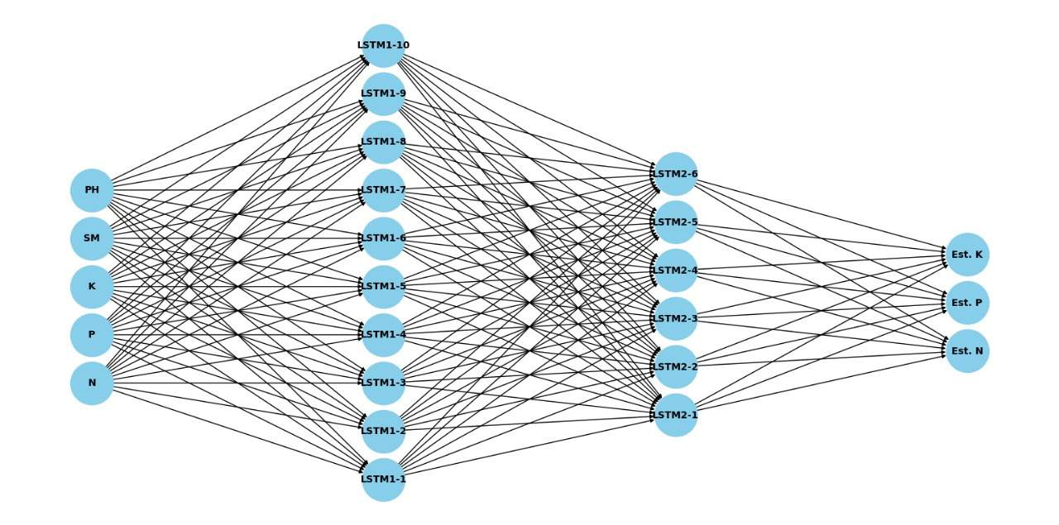
Bab 3 Metodologi
Selanjutnya
Algoritma Long-Short Term Memory (LSTM)
Output: Estimasi Pemberian Nutrisi
Nutrisi Natrium
Nutrisi Fosfor
Nutrisi Kalium
Layer pertama: 200 unit
Layer kedua: 50 unit
7
Notes:
Pada penelitian menggunakan proses tuning untuk menentukan parameter terbaik, yaitu 200 dan 50 unit. Layer pertama bekerja dalam mempelajari pola data pada keseluruhan data input, dilanjutkan ke layer kedua untuk mengekstraksi informasi penting dari layer pertama agar dapat mengeluarkan output berupa pemberian nutrisi natrium, nutrisi fosfor, dan nutrisi kalium.

Slide 39
Bab I Pendahuluan
Rumusan Masalah
Batasan Masalah
Pertanian masih menggunakan metode konvensional yang mengharuskan petani langsung ke lahan untuk memantau kondisi tanaman.
1
Wilayah pertanian terdiri dari 12 polybag yang berada di luar ruangan dan akan diatur menggunakan teknologi otomatisasi berbasis AI menggunakan metode LSTM.
Kondisi ideal penanaman terung dipengaruhi oleh beberapa aspek, yaitu: NPK (Natrium, Fosfor, Kalium), pH tanah, usia tanam (fase generatif) dan kelembaban tanah.
Pemberian nutrisi pada tanaman belum terarah dan sesuai dengan kebutuhan tanaman.
2
Pertumbuhan tanaman belum optimal karena belum memanfaatkan teknologi modern dalam pemberian nutrisi dalam pemantauan kondisi lingkungan.
3
Objek penelitian adalah tanaman terung pada fase generatif dengan 2 perlakuan: kondisi terbuka (hujan) dan tertutup (kemarau).
4
Notes:
Berikut merupakan identifikasi masalah dan pembatas masalah yang diulas yaitu. (baca aja)

Slide 40
Bab 3 Metodologi
Selanjutnya
Algoritma Long-Short Term Memory (LSTM)
fungsi aktivasi sigmoid : bagian integral dari jaringan syaraf yang mempelajari pola kompleks dalam data
11
Notes:
Pada penelitian ini, digunakan algoritma LSTM untuk proses estimasi, dimana keunggulannya dalam mengingat memori dalam jangan waktu panjang dan pendek, dengan menggunakan 3 gate (forget gate, input gate, dan output gate).
Pada penelitian menggunakan proses tuning untuk menentukan parameter terbaik, yaitu 200 dan 50 unit. Layer pertama bekerja dalam mempelajari pola data pada keseluruhan data input, dilanjutkan ke layer kedua untuk mengekstraksi informasi penting dari layer pertama agar dapat mengeluarkan output yang sesuai.

Slide 41
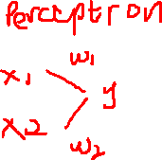
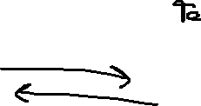
Bab 3 Metodologi
Selanjutnya
Algoritma Long-Short Term Memory (LSTM)
11
Notes:
Pada penelitian ini, digunakan algoritma LSTM untuk proses estimasi, dimana keunggulannya dalam mengingat memori dalam jangan waktu panjang dan pendek, dengan menggunakan 3 gate (forget gate, input gate, dan output gate).
Pada penelitian menggunakan proses tuning untuk menentukan parameter terbaik, yaitu 200 dan 50 unit. Layer pertama bekerja dalam mempelajari pola data pada keseluruhan data input, dilanjutkan ke layer kedua untuk mengekstraksi informasi penting dari layer pertama agar dapat mengeluarkan output yang sesuai.

Slide 42
Bab 3 Metodologi
Selanjutnya
Algoritma Long-Short Term Memory (LSTM)
Step 1: Input nilai X
(forget gate)
Step 2: Operasi Gerbang
(input gate)
7
Notes:
Forget gate pada LSTM menentukan informasi mana yang akan disimpan atau dibuang. Gate ini menerima informasi dari hidden state sebelumnya dan input saat ini, kemudian menggabungkan dan memprosesnya dengan fungsi sigmoid, yang menghasilkan nilai antara 0 hingga 1. Nilai mendekati 0 berarti informasi dibuang, sementara nilai mendekati 1 berarti informasi disimpan.
Input gate menerima informasi dari hidden state sebelumnya dan input saat ini, kemudian memprosesnya menggunakan fungsi sigmoid dan tanh. Fungsi sigmoid menghasilkan nilai antara 0 hingga 1 untuk menentukan pentingnya informasi, sedangkan fungsi tanh mengubah informasi menjadi rentang -1 hingga 1 untuk membantu cell mempelajari informasi dengan lebih baik.

Slide 43
Bab 3 Metodologi
Selanjutnya
Algoritma Long-Short Term Memory (LSTM)
Step 3: Operasi Cell State
Step 4: Operasi Gerbang
(output gate)
7
Notes:
Operasi Cell state merupakan alat yang berfungsi membawa informasi penting yang sudah melalui seluruh gates pada 1 cell LSTM menuju cell berikutnya.
Output gate pada LSTM menentukan hidden state yang akan diteruskan ke cell berikutnya. Gate ini menerima dan menggabungkan informasi dari hidden state sebelumnya dan input saat ini, kemudian memprosesnya dengan fungsi sigmoid. Cell state baru juga diproses dengan fungsi tanh, dan hasilnya dikalikan dengan output dari fungsi sigmoid untuk menentukan informasi yang disimpan dalam hidden state baru. Hidden state dan cell state ini kemudian dikirim ke cell selanjutnya dalam jaringan.

Slide 44
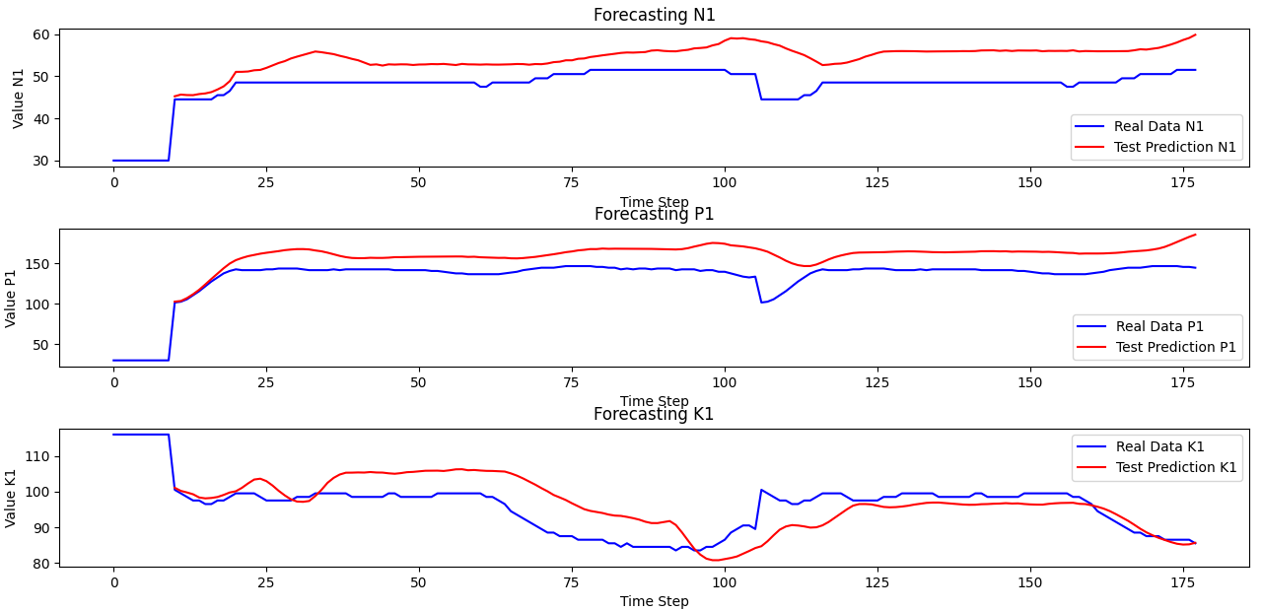
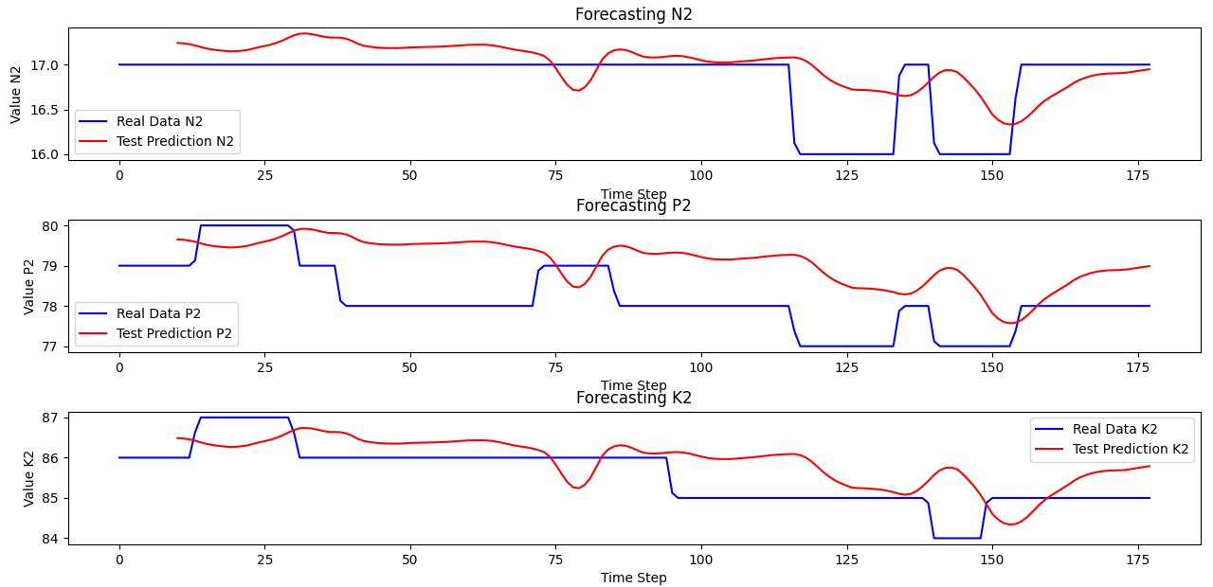
Bab 4 Hasil dan Pembahasan
Hasil Pengujian (7 hari)
Selanjutnya
Rentang nilai estimasi lebih dari 40 poin
Banyak terjadi deviasi / penyimpangan
MSE | RMSE | MAE | Akurasi
0.95 | 0.97 | 0.90 | 85%
24
Notes:
Ini merupakan hasil pengujian pada model hujan dengan membandingkan data aktual dengan data prediksi yang dievaluasi menggunakan metrik evaluasi dengan hasil MSE,RMSE, MAE seperti pada tabel dan akurasi sebesar 93.2%, dimana terjadi penurunan akurasi sebesar 0.7%

Slide 45
Dataset Perbandingan
Data Aktual vs Data Hasil Estimasi
Selanjutnya
Hujan
Kemarau
No. | Real Data | Real Data | Real Data | Test Prediction | Test Prediction | Test Prediction | Age
No. | Nutrisi Natrium | Nutrisi Fosfor | Nutrisi Kalium | Nutrisi Natrium | Nutrisi Fosfor | Nutrisi Kalium | Age
1 | 44.5 | 101.5 | 100.5 | 47.454 | 106 | 91.331 | 106
2 | 44.5 | 102.5 | 99.5 | 48.487 | 105.1 | 89.764 | 106
3 | 44.5 | 105.5 | 98.5 | 48.188 | 109.31 | 89.33 | 106
4 | 44.5 | 110.5 | 97.5 | 48.119 | 114.20 | 88.928 | 106
5 | 44.5 | 115.5 | 97.5 | 48.690 | 118.52 | 88.122 | 106
6 | 44.5 | 121.5 | 96.5 | 48.789 | 124.66 | 88.538 | 106
7 | 44.5 | 127.5 | 96.5 | 48.963 | 130.82 | 89.66 | 106
8 | 45.5 | 132.5 | 97.5 | 49.328 | 136.47 | 91.25 | 106
9 | 45.5 | 137.5 | 97.5 | 49.22 | 142.89 | 93.928 | 106
10 | 46.5 | 140.5 | 98.5 | 49.285 | 148.59 | 97.24 | 106
11 | 48.5 | 142.5 | 99.5 | 50.38 | 152.05 | 99.983 | 106
12 | 48.5 | 141.5 | 99.5 | 50.117 | 154.56 | 101.79 | 106
No. | Real Data | Real Data | Real Data | Test Prediction | Test Prediction | Test Prediction | Age
No. | Nutrisi Natrium | Nutrisi Fosfor | Nutrisi Kalium | Nutrisi Natrium | Nutrisi Fosfor | Nutrisi Kalium | Age
1 | 17.191 | 79.602 | 86.43 | 17.241 | 79.652 | 86.485 | 106
2 | 17.182 | 79.58 | 86.42 | 17.237 | 79.644 | 86.476 | 106
3 | 17.167 | 79.563 | 86.394 | 17.228 | 79.624 | 86.45 | 106
4 | 17.148 | 79.5271 | 86.356 | 17.214 | 79.593 | 86.423 | 106
5 | 17.123 | 79.480 | 86.308 | 17.196 | 79.552 | 86.38 | 106
6 | 17.101 | 79.439 | 86.264 | 17.179 | 79.517 | 86.342 | 106
7 | 17.084 | 79.408 | 86.23 | 17.168 | 79.491 | 86.314 | 106
8 | 17.07 | 79.38 | 86.205 | 17.159 | 79.4743 | 86.294 | 106
9 | 17.058 | 79.365 | 86.183 | 17.153 | 79.46 | 86.278 | 106
10 | 17.048 | 79.351 | 86.167 | 17.148 | 79.451 | 86.267 | 106
11 | 17.043 | 79.349 | 86.164 | 17.149 | 79.455 | 86.27 | 106
12 | 17.043 | 79.359 | 86.173 | 17.154 | 79.47062 | 86.28 | 106
Terdapat 48 data hasil estimasi 2 hari kedepan
Masuk batas nilai toleransi <10% MAPE dan <1 MSE RMSE MAPE
Nutrisi = campuran nutrisi NPK dicampurkan dengan air (1 mg dilarutkan dalam 1 liter air)
26
Notes:
Berikut merupakan hasil dataset perbandingan data aktual nutrisi yang terkadung di tanaman dengan hasil estimasi pemberian nutrisi untuk terung, dimana hasilnya masuk dalam batas nilai toleransi dibawah 10% pada MAPE, dan dibawah 1 pada nilai MSE, RMSE, dan MAE.

Slide 46
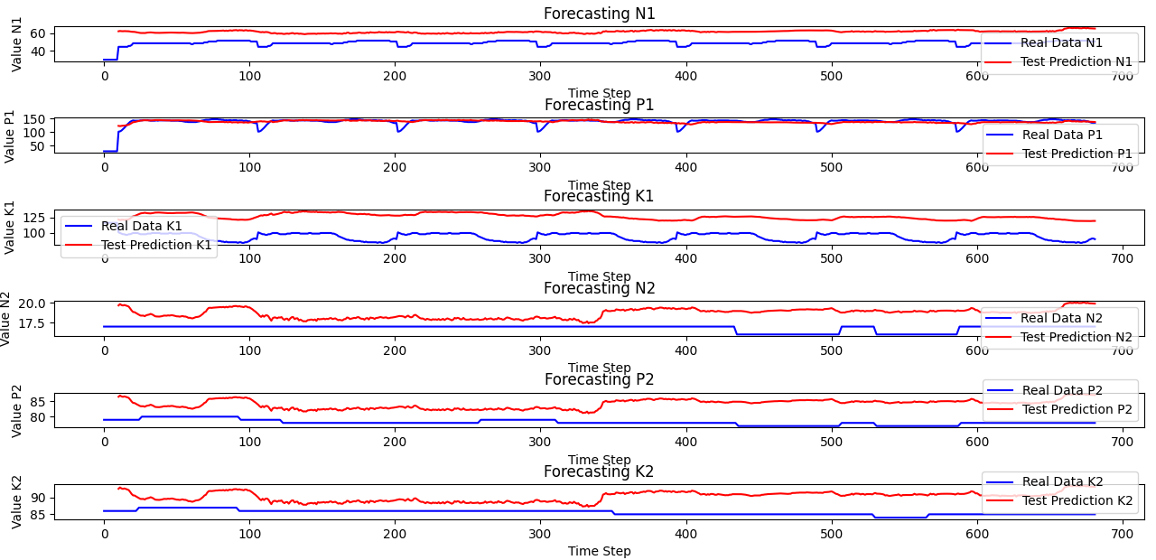
Bab 4 Hasil dan Pembahasan
Hasil Pengujian (All)
Selanjutnya
MSE | RMSE | MAE | Akurasi
0.95 | 0.97 | 0.90 | %
Terjadi overfitting
Model tidak dapat melakukan estimasi
24
Notes:
Ini merupakan hasil pengujian pada model hujan dengan membandingkan data aktual dengan data prediksi yang dievaluasi menggunakan metrik evaluasi dengan hasil MSE,RMSE, MAE seperti pada tabel dan akurasi sebesar 93.2%, dimana terjadi penurunan akurasi sebesar 0.7%

Slide 47
Selanjutnya
Bab 3 Metodologi
Tahapan Penelitian Smart Farming
Kebutuhan Nutrisi
Tanaman Terung
(fase generatif)
Nutrisi | PPM (mg/L)
Natrium (N) | 30 - 200
Fosfor (P) | 15 - 80
Kalium (K) | 20 - 200
*Berdasarkan jurnal yang telah dibaca dan ahli pertanian
Notes:
Gambar di sebelah kanan merupakan perancangan sistem smart farming, dimana node mcu akan membaca data melalui sensor-sensor dari NPK, Soil Moisture, pH sensor sebagai input parameter, yang akan dikirim ke cloud server sebagai databse server melalui wifi yang disambungkan ke user.
Selanjutnya, data akan disimpan pada database sebagai parameter untuk melakukan estimasii. Lalu, nantinya estimasi akan menggunakan metode LSTM untuk memberikan hasil kebutuhan nutrisi pada tanaman terung di waktu yang mendatang
Berdasarkan ahli pertanian dan jurnal yang telah dibaca, perkiraan untuk kebutuhan nutrisi terung dalam ppm (parts per million)

Slide 48
Dataset Perbandingan
Data Aktual vs Data Hasil Estimasi
Selanjutnya
No. | Real Data | Real Data | Real Data | Test Prediction | Test Prediction | Test Prediction | Age
No. | Nutrisi Natrium | P1 | K1 | N1 | P1 | K1 | Age
1 | 44.5 | 101.5 | 100.5 | 47.454 | 106 | 91.331 | 106
2 | 44.5 | 102.5 | 99.5 | 48.487 | 105.1 | 89.764 | 106
3 | 44.5 | 105.5 | 98.5 | 48.188 | 109.31 | 89.33 | 106
4 | 44.5 | 110.5 | 97.5 | 48.119 | 114.20 | 88.928 | 106
5 | 44.5 | 115.5 | 97.5 | 48.690 | 118.52 | 88.122 | 106
6 | 44.5 | 121.5 | 96.5 | 48.789 | 124.66 | 88.538 | 106
7 | 44.5 | 127.5 | 96.5 | 48.963 | 130.82 | 89.66 | 106
8 | 45.5 | 132.5 | 97.5 | 49.328 | 136.47 | 91.25 | 106
9 | 45.5 | 137.5 | 97.5 | 49.22 | 142.89 | 93.928 | 106
10 | 46.5 | 140.5 | 98.5 | 49.285 | 148.59 | 97.24 | 106
11 | 48.5 | 142.5 | 99.5 | 50.38 | 152.05 | 99.983 | 106
12 | 48.5 | 141.5 | 99.5 | 50.117 | 154.56 | 101.79 | 106
No. | Real Data | Real Data | Real Data | Test Prediction | Test Prediction | Test Prediction | Age
No. | N2 | P2 | K2 | N2 | P2 | K2 | Age
1 | 17.191 | 79.602 | 86.43 | 17.241 | 79.652 | 86.485 | 106
2 | 17.182 | 79.58 | 86.42 | 17.237 | 79.644 | 86.476 | 106
3 | 17.167 | 79.563 | 86.394 | 17.228 | 79.624 | 86.45 | 106
4 | 17.148 | 79.5271 | 86.356 | 17.214 | 79.593 | 86.423 | 106
5 | 17.123 | 79.480 | 86.308 | 17.196 | 79.552 | 86.38 | 106
6 | 17.101 | 79.439 | 86.264 | 17.179 | 79.517 | 86.342 | 106
7 | 17.084 | 79.408 | 86.23 | 17.168 | 79.491 | 86.314 | 106
8 | 17.07 | 79.38 | 86.205 | 17.159 | 79.4743 | 86.294 | 106
9 | 17.058 | 79.365 | 86.183 | 17.153 | 79.46 | 86.278 | 106
10 | 17.048 | 79.351 | 86.167 | 17.148 | 79.451 | 86.267 | 106
11 | 17.043 | 79.349 | 86.164 | 17.149 | 79.455 | 86.27 | 106
12 | 17.043 | 79.359 | 86.173 | 17.154 | 79.47062 | 86.28 | 106
Terdapat 48 data hasil estimasi 2 hari kedepan
Masuk batas nilai toleransi <10% MAPE dan <1 MSE RMSE MAPE
26
Notes:
Berikut merupakan hasil dataset perbandingan data aktual dengan hasil estimasi, dimana hasilnya masuk dalam batas nilai toleransi dibawah 10% pada MAPE, dan dibawah 1 pada nilai MSE, RMSE, dan MAE.

Slide 49




Bab I Pendahuluan
Selanjutnya
Tujuan & Kegunaan
Mampu memberikan estimasi pemberian nutrisi tanaman dengan tingkat akurasi yang tinggi sebesar 90%
1
Mengurangi biaya maintanance.
Sistem dapat memantau dan mengontrol kondisi tanaman terung, serta memberikan hasil estimasi yang lebih tepat dan responsif terhadap perubahan lingkungan tumbuh.
2
Meningkatkan efisiensi sumber daya dengan pemantauan lingkungan tumbuh
3
Meningkatkan efisiensi harga dengan pemberian nutrisi yang lebih terarah
3
Notes:
Berikut merupakan identifikasi tujuan dan kegunaan pada penelitian yaitu. (baca aja)

Slide 50

Bab 3 Metodologi
Selanjutnya
Perancangan Penelitian
7
Notes:
Berikut merupakan tata peletakan rancangan penelitian di rooftop, dimana terdapat toren air untuk mengaliri air ke tanaman dengan pipa drip, dan 12 polybag yang digunakan untuk 2 perlakuan yaitu terbuka dan tertutup. Setiap bedeng terdapat 6 polybag, pada kondisi hujan, input penyiraman berasal dari hujan dan penyiraman dari control valve, sedangkan kondisi kemarau digunakan plastik uv dan input penyiraman berasal dari control valve saja.

Slide 51

Bab 3 Metodologi
Selanjutnya
Algoritma Long-Short Term Memory (LSTM)
fungsi aktivasi sigmoid : bagian integral dari jaringan syaraf yang mempelajari pola kompleks dalam data
11
Notes:
Pada penelitian menggunakan proses tuning untuk menentukan parameter terbaik, yaitu 200 dan 50 unit. Layer pertama bekerja dalam mempelajari pola data pada keseluruhan data input, dilanjutkan ke layer kedua untuk mengekstraksi informasi penting dari layer pertama agar dapat mengeluarkan output yang sesuai.

Slide 52


Dataset Perbandingan
Data Aktual vs Data Hasil Estimasi
Selanjutnya
Hujan
Kemarau
Terdapat 48 data hasil estimasi 2 hari kedepan
Masuk batas nilai toleransi <10% MAPE dan <1 MSE RMSE MAPE
Nutrisi = campuran nutrisi NPK dicampurkan dengan air (1 mg dilarutkan dalam 1 liter air)
26
Notes:
Berikut merupakan hasil dataset perbandingan data aktual nutrisi yang terkadung di tanaman dengan hasil estimasi pemberian nutrisi untuk terung, dimana hasilnya masuk dalam batas nilai toleransi dibawah 10% pada MAPE, dan dibawah 1 pada nilai MSE, RMSE, dan MAE.

Slide 54






Bab I Pendahuluan
Latar Belakang
Tujuan & Kegunaan
Tahun 2023 : 88,89% bekerja di sektor pertanian
Tujuan
pemberian nutrisi tanaman dengan tingkat akurasi yang tinggi sebesar 80%
pertumbuhan yang optimal terhadap tanaman
Peningkatan permintaan akan kebutuhan pokok
Pertanian konvensional ke modern
Estimasi kebutuhan nutrisi terarah
Metode LSTM untuk estimasi
Mengukur parameter lingkungan, sistem perekaman data
pemantauan kondisi pertumbuhan tanaman
Kegunaan
Mengurangi biaya maintanance.
Meningkatkan efisiensi tenaga kerja
Mengoptimalkan pemberian nutrisi yang lebih tepat arah dan sesuai kebutuhan
2
Notes:
Mengapa penelitian ini menjadi penting? Bahwa pada hasil riset tahun 2023, 88.89% penduduk Indonesia bekerja di sektor pertanian. Yang menunjukkan pentingnya sektor ini dalam memenuhi kebutuhan pokok masyarakat. Pertumbuhan penduduk yang pesat meningkatkan permintaan akan pangan, termasuk tanaman hortikultura.
Untuk menjawab tantangan ini, pertanian konvensional perlu beralih ke pertanian modern. Saat ini, petani masih menggunakan metode konvensional dengan memberikan nutrisi NPK belum terarah dan belum sesuai dengan kebutuhan tanaman, dimana petani masih harus turun ke lahan untuk memantau kondisi tanaman.
Namun, sistem yang diusulkan dalam penelitian ini menggunakan sistem IoT yang terintegrasi dengan kecerdasan buatan (AI) untuk mendapatkan estimasi kebutuhan nutrisi yang lebih tepat sasaran dan optimal untuk pertumbuhan tanaman. Sistem ini juga mencakup penggunaan berbagai sensor untuk mengukur parameter lingkungan dan merekam data secara real-time.

